Slide 1





Академиялық ұтқырлық бойынша есеп
Қазақстан Республикасы білім және ғылым министрлігі
Коммерциялық емес акционерлік қоғам
«М.Әуезов атындағы Оңтүстік Қазақстан университеті»

Slide 2
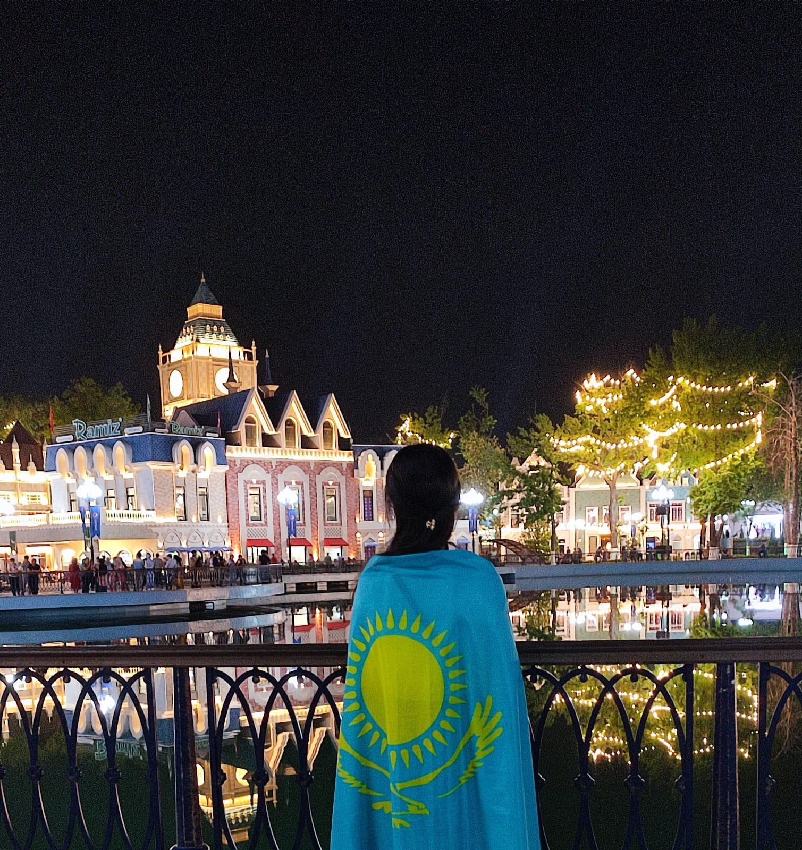
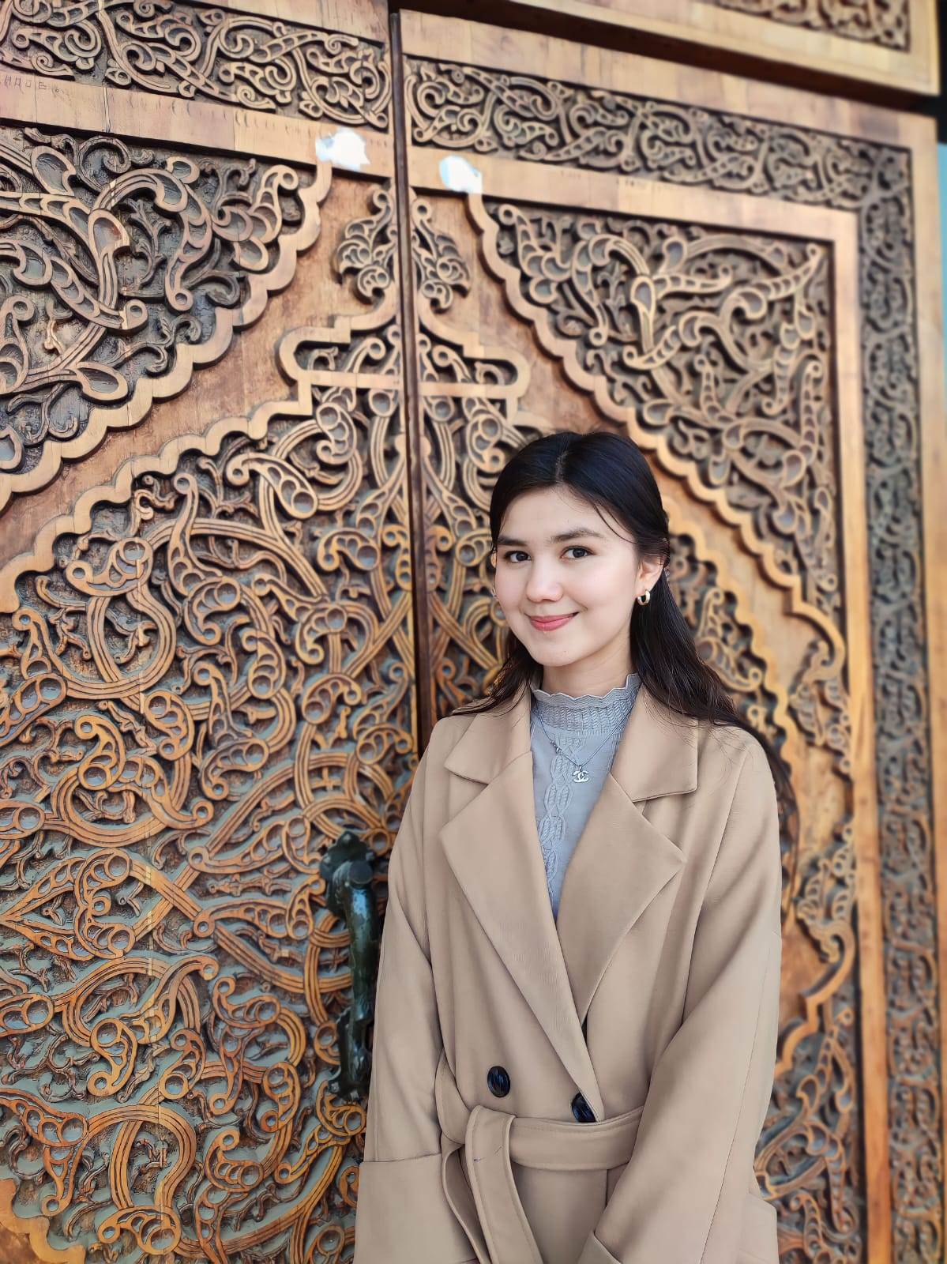
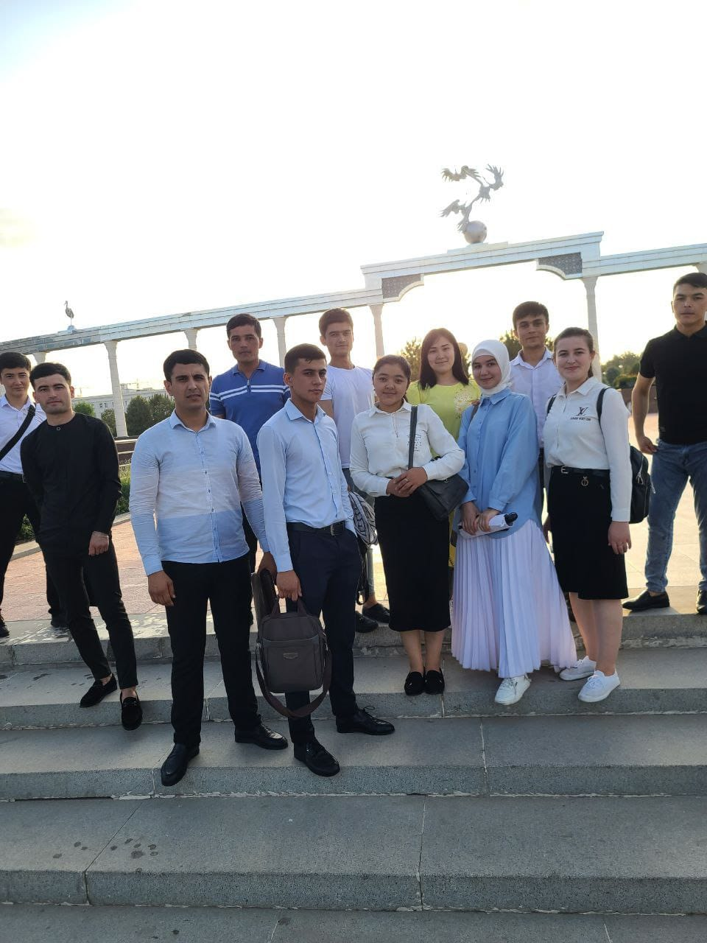
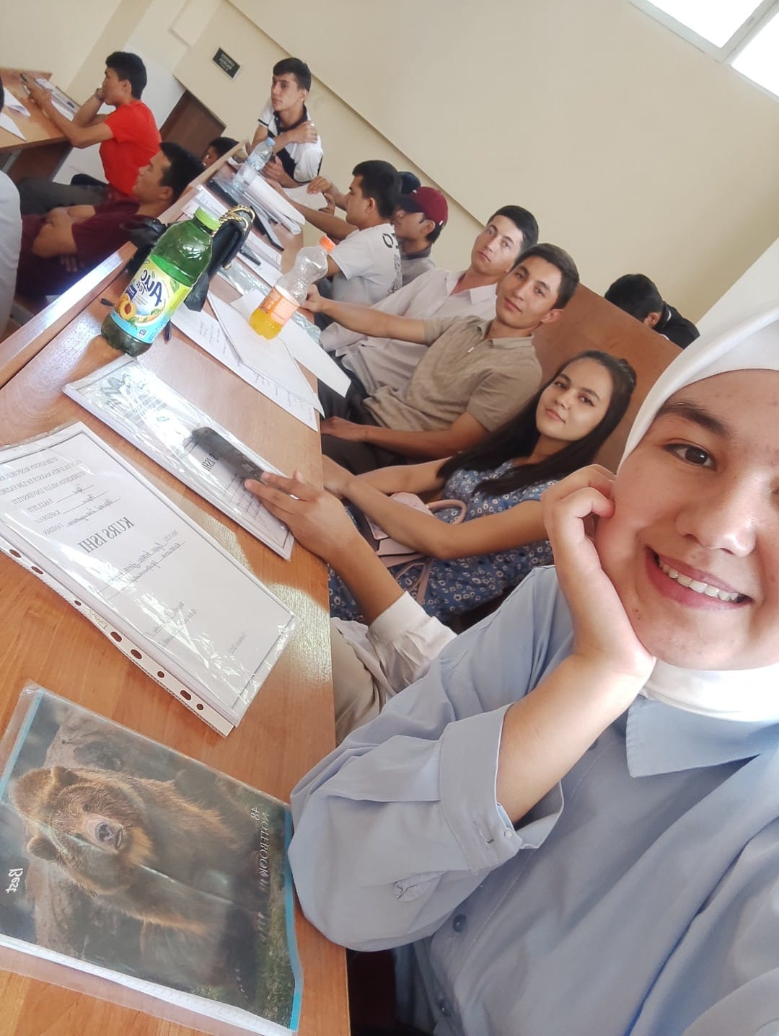
Өзім тұралы
Мен Сабирова Назима М. Ауезов атындағы Оңтустік Қазақстан университетінің 3 курс студентімін. Тарих және Педогогика факультетінде «Тарих» мамандығында оқимын. Мен коктемгі және күзгі семестрде «Академиялық ұтқырлық» бағдарламасы бойынша Узбекистан Республикасы, Ташкент қаласында орналасқан М. Ұлықбек атындағы Узбекистан ұлттық университетінде 1жыл білім алып келдім. Сонғы бір жыл мен үшін өте қызықты және ерекше өтті. Жаңа орта, жаңа достар және жаңа оқу орны арқылы көп тәжірибе жинадым
Меня зовут Сабирова Назима. Я студентка 3 курса Южно-Казахстанского университета им. М. Ауезова. Учусь на факультете Истории и Педогогики по специальности «История» В весеннем и осеннем семестрах я прошла 1 год обучения по программе «академическая мобильность» в Узбекистанском национальном университете имени М. Улугбека, расположенном в городе Ташкенте, Республика Узбекистан. Последный год для меня стало очень интересно и необычно. Я получила много опыта через новую среду, новых друзей и новое учебное заведение
My name is Sabirova Nazima. I am a 3rd year student of M. Auezov South Kazakhstan University. I study at the Faculty of History and Pedogogy in the specialty "History" In the spring and autumn semesters, I completed 1 year of study under the program "academic mobility" at the Uzbek National University named after M. Ulugbek, located in Tashkent, Republic of Uzbekistan. The last year has become very interesting and unusual for me. I gained a lot of experience through a new environment, new friends and a new educational institution

Slide 3
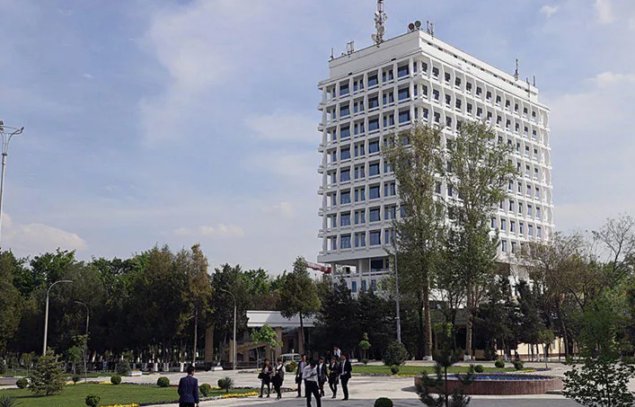
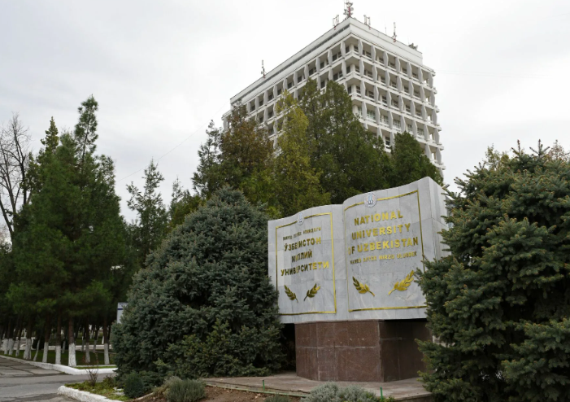
Национа́льный университе́т Узбекиста́на и́мени Мирзо Улугбека (узб. Mirzo Ulugʻbek nomidagi Oʻzbekiston Milliy Universiteti)
Мирзо. Ұлықбек атындағы Узбекистан ұлттық университеті 1918 жылы Узбекистан Республикасы Ташкент қаласында құрылған. Ректоры Маджидов Ином Уришевич. Университетте 5 факультет бар. Студенттер саны 25000нан көп. Мирзо Улуғбек университетінде көптеген шетелдік студенттер, сонымен қатар магистранттар және доктаранттар білім алады
Узбекистанский национальный университет имени Мирзо Улугбека был основан в 1918 году в городе Ташкенте Узбекистанской Республики. Ректор Маджидов Ином Уришевич. В университете 5 факультетов. Количество студентов более 25 000 человек. В университете Мирзо Улугбека обучаются многие иностранные студенты, а также магистранты и докторанты
The National University of Uzbekistan named after Mirzo Ulugbek was founded in 1918 in Tashkent, Republic of Uzbekistan. Rector Majidov Inom Urishevich. The university has 5 faculties. The number of students is more than 25,000. Many foreign students, as well as undergraduates and doctoral students study at Mirzo Ulugbek University

Slide 4
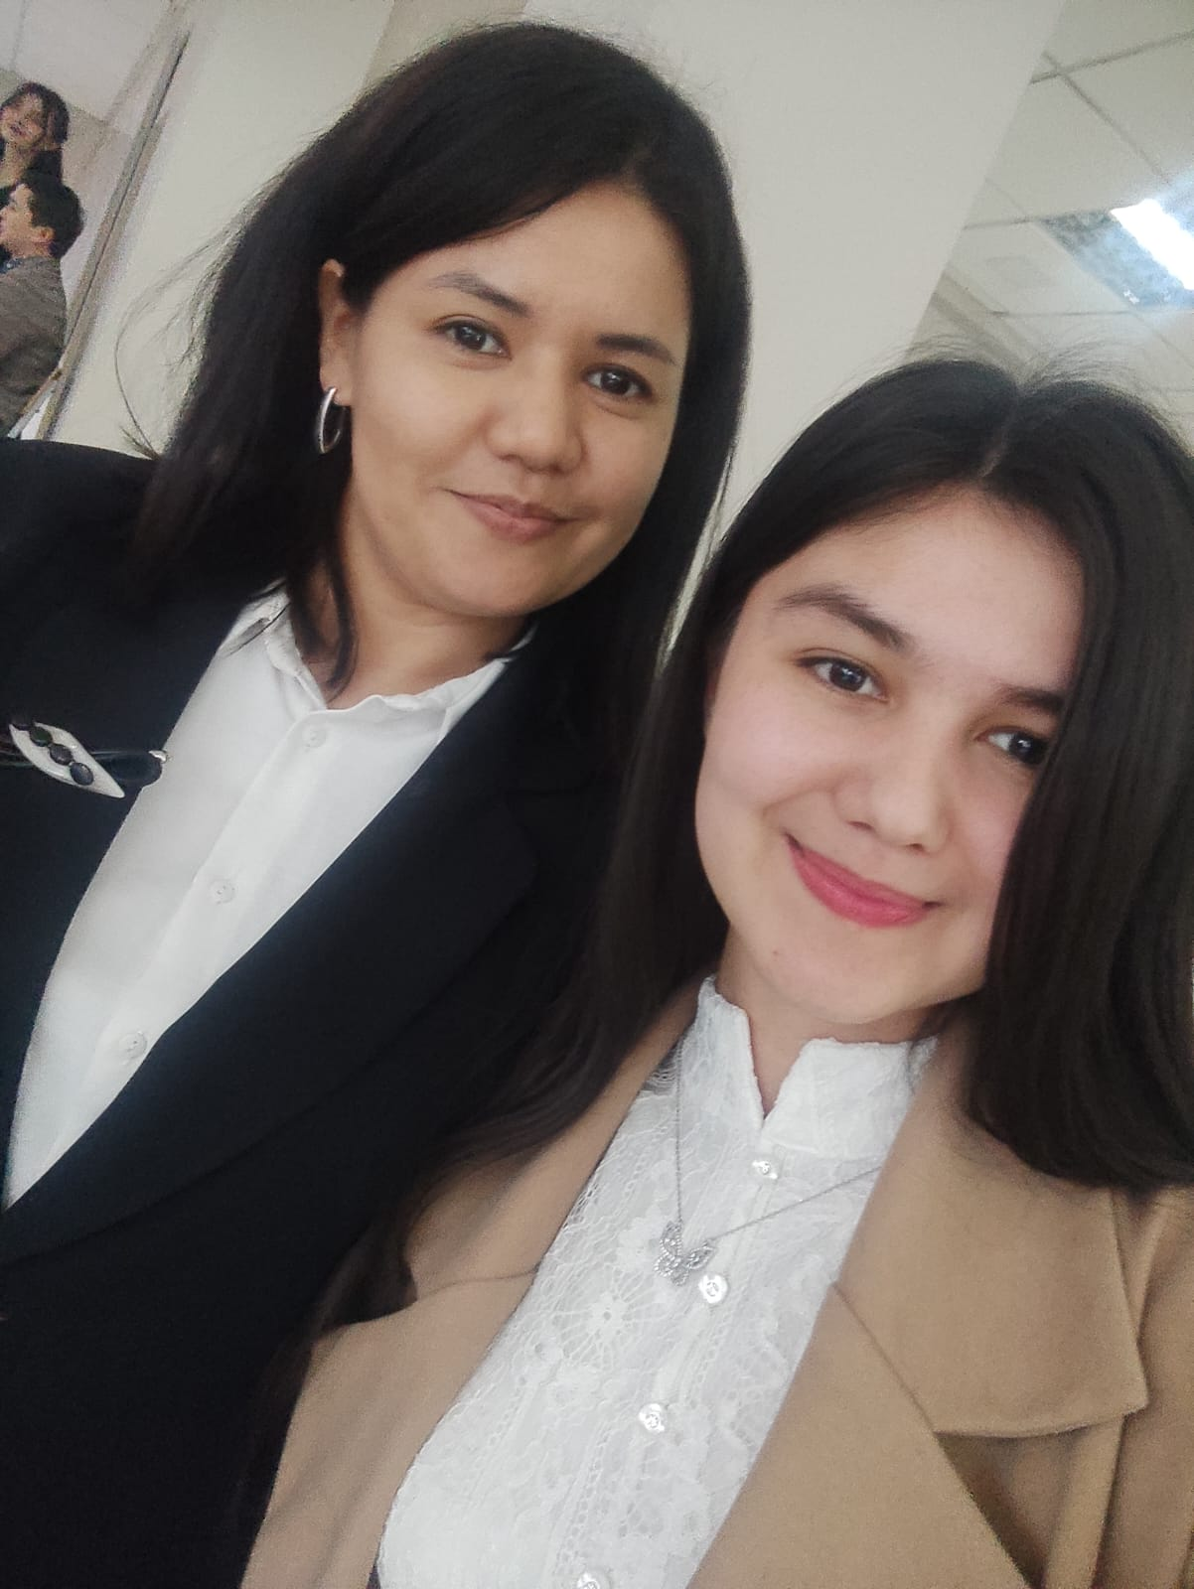
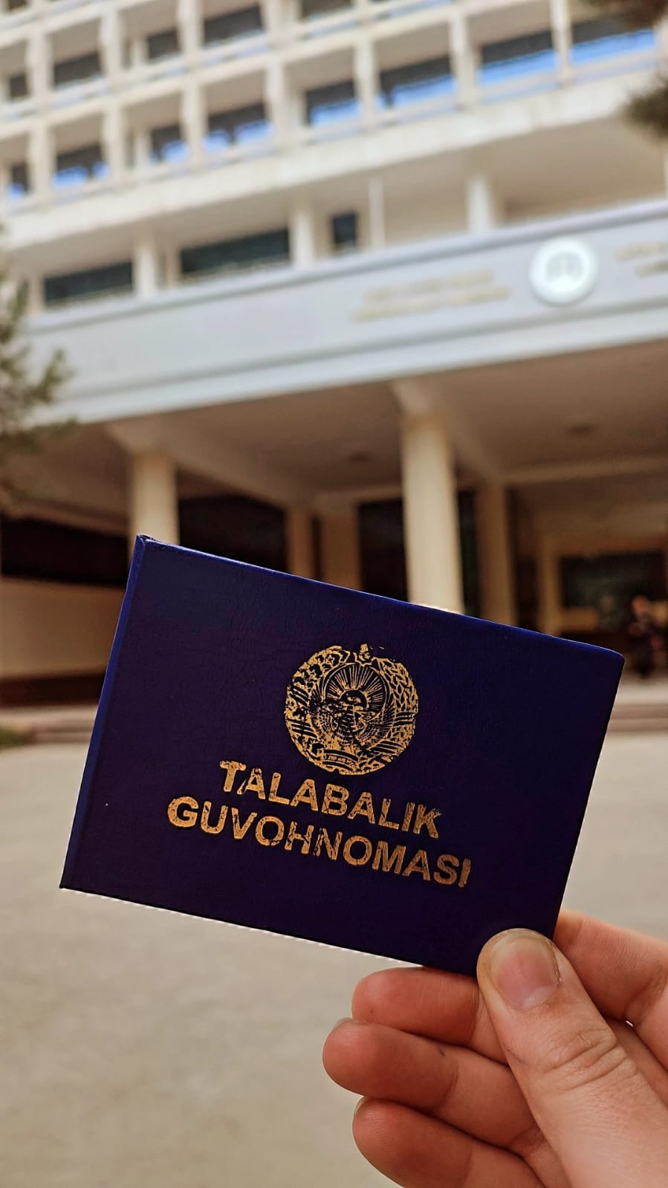
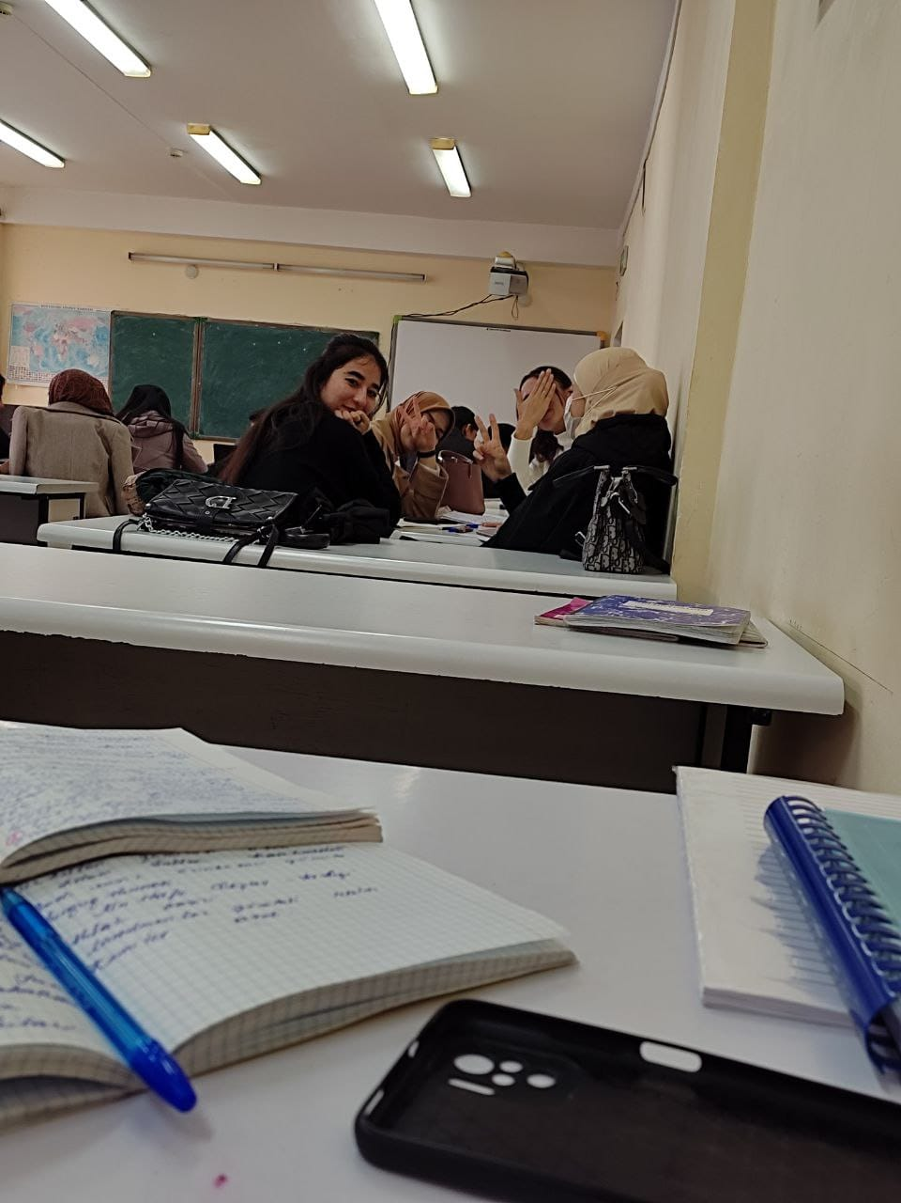
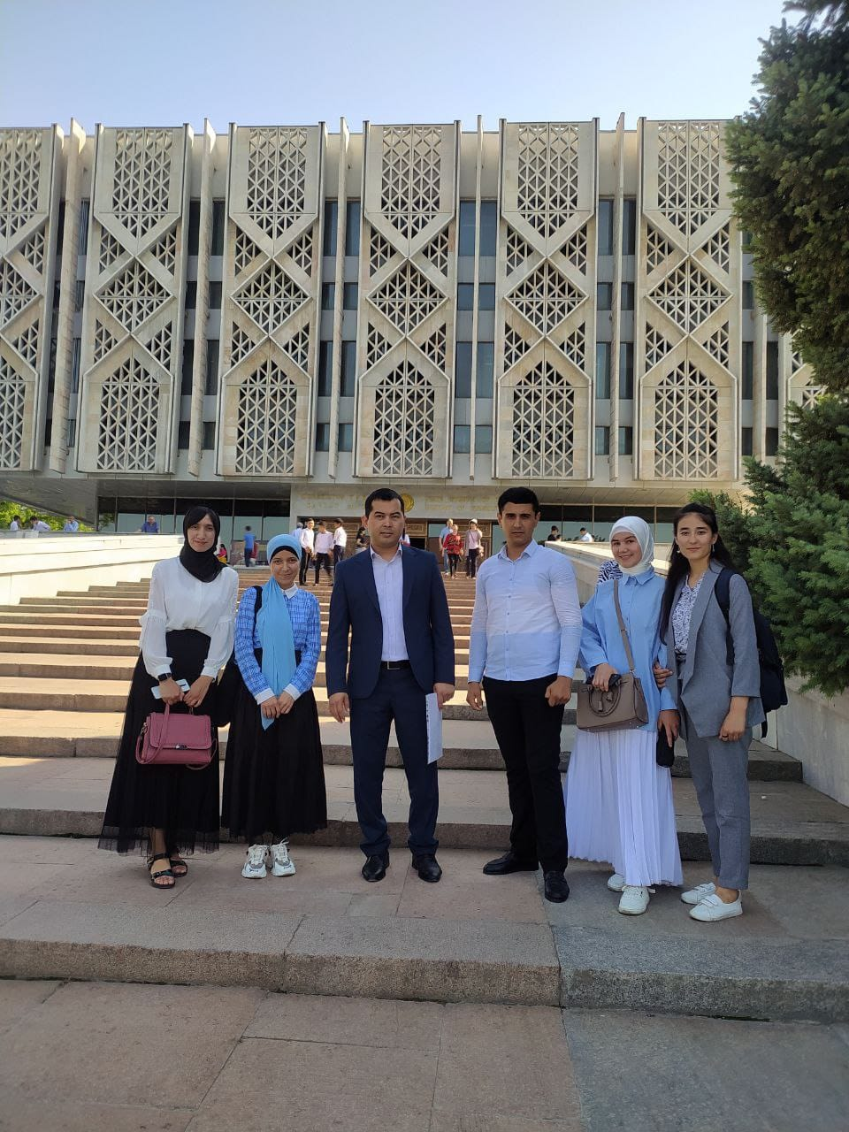
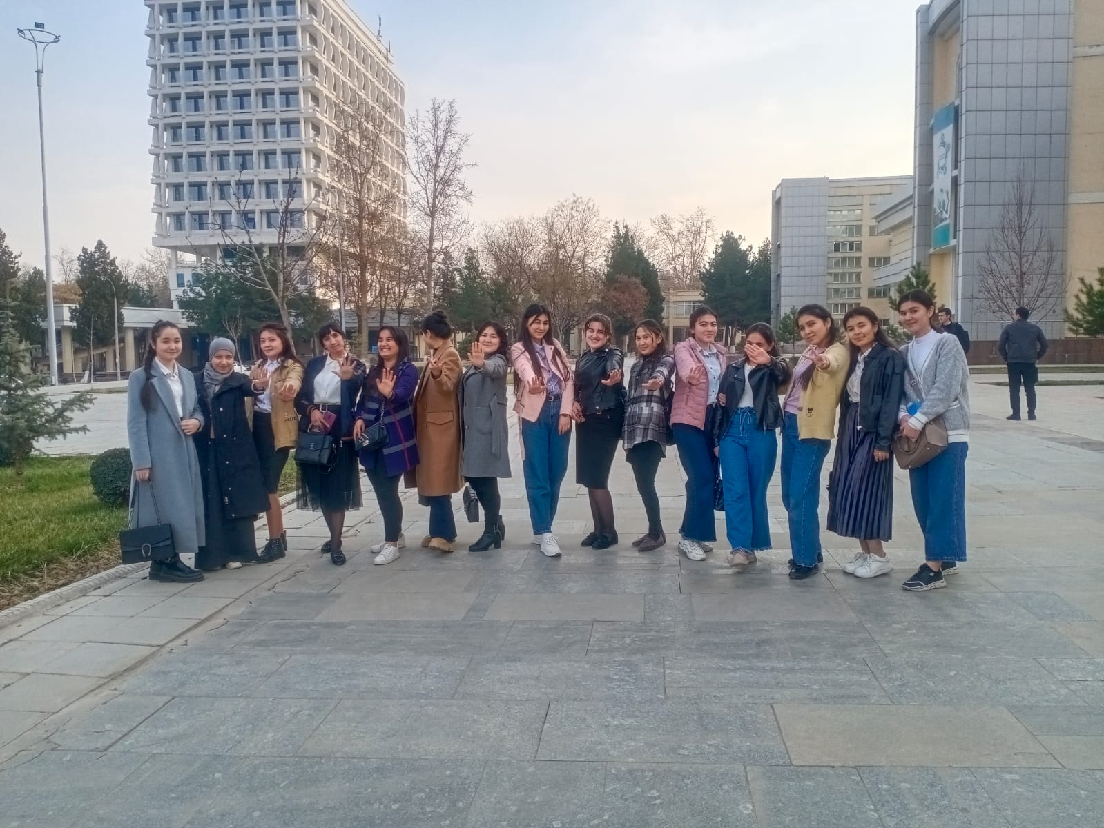
Мен O’ZMU университетіне Тарих факультетіне бардым. Ол жерге барған кезде мені дуние жузі тарихы кафедрасы менгерушісі Ураков Дилшодбек ағай тарих факультет деканы Муминов Алишер ағаймен таныстырды. Мен бірінші кун барған кезде басқаша қобалжу болды. Жаңа орта жаңа студенттермен таныстым. Мені 104 –ші группаға жіберді. Ол жерде 96 студент оқиды екен. Жаңа тюторым мені жылы қарсы алды. Ол жақтың адамдары ашық, ақ көңіл екен.
Я поступила в университет О'ЗМУ на исторический факультет. Во время посещения меня познакомили с заведующим кафедрой Ураковым Дилшодбеком, деканом исторического факультета Муминовым Алишером. Когда я пошла на первый день, было другое чувство. Новая среда познакомилась с новыми студентами. Меня отправили в 104-ю группу. Там обучаются 96 студентов. Мой новый тютор встретил меня тепло. Люди с этой стороны открыты, добродушны.
I went to the University of O'ZMU to the Faculty of history. When I went there, I was introduced to Uncle Urakov Dilshodbek, the head of the Department of world history, and uncle Muminov Alisher, the dean of the Faculty of history.
I had a different feeling when I went on the first date. New environment I met new students. I was sent to the 104th group. It turns out that 96 students study there. My new tutor greeted me warmly. The people on that side are open and good-natured.

Slide 5
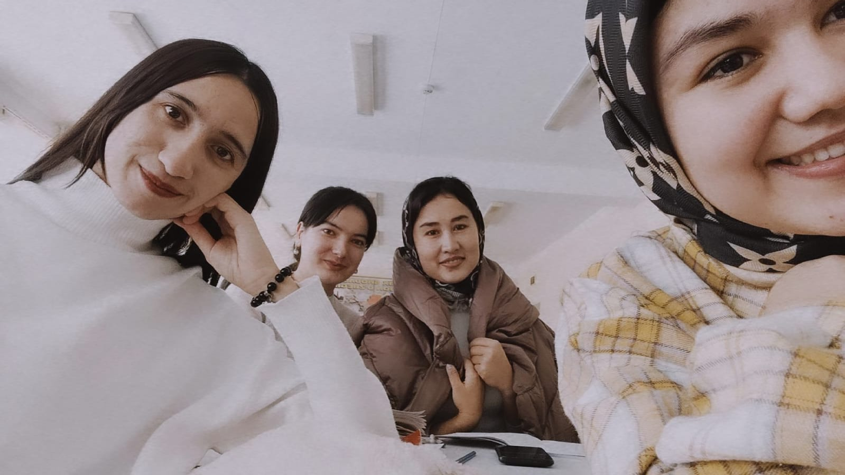
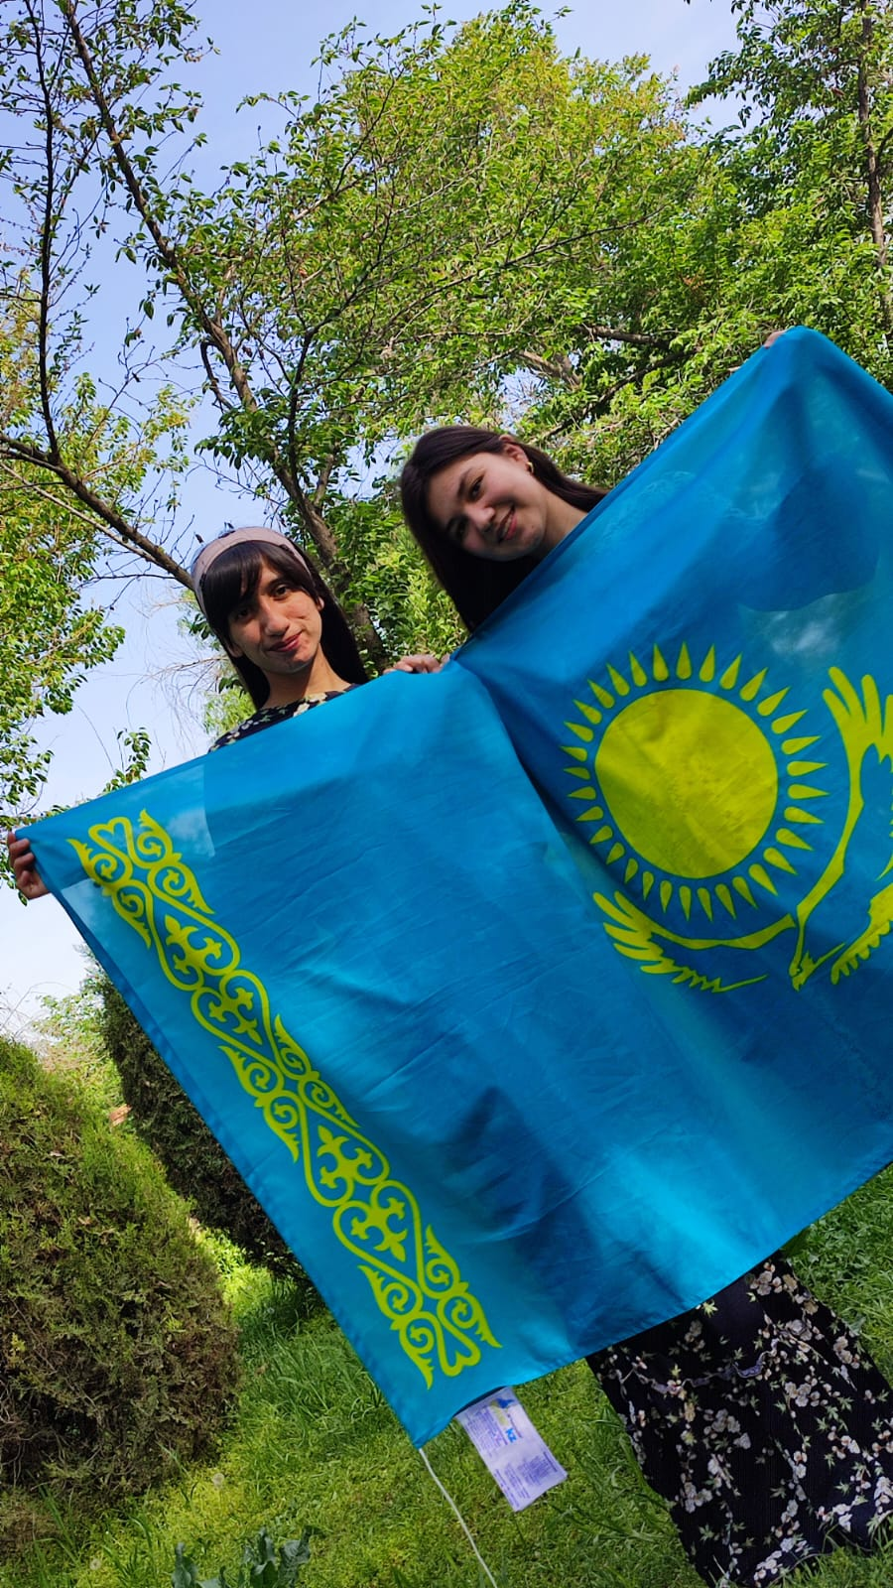
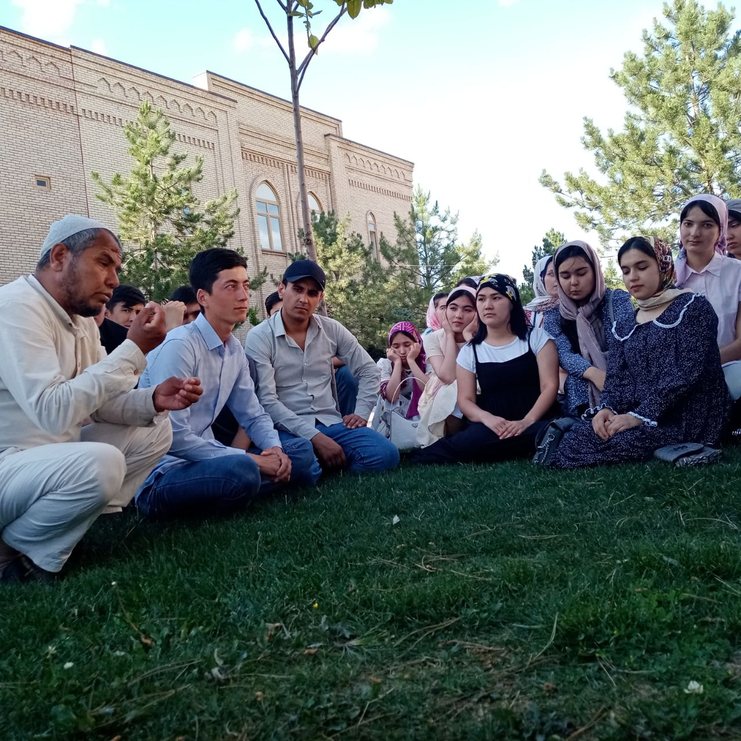
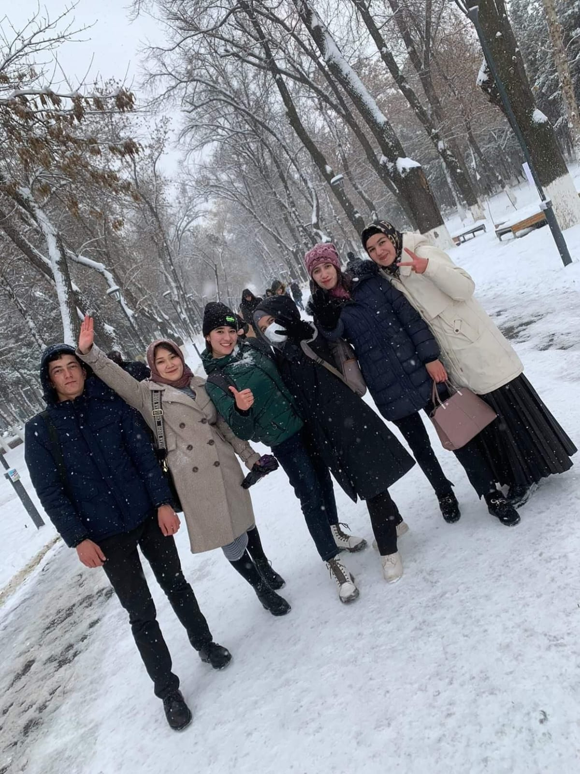
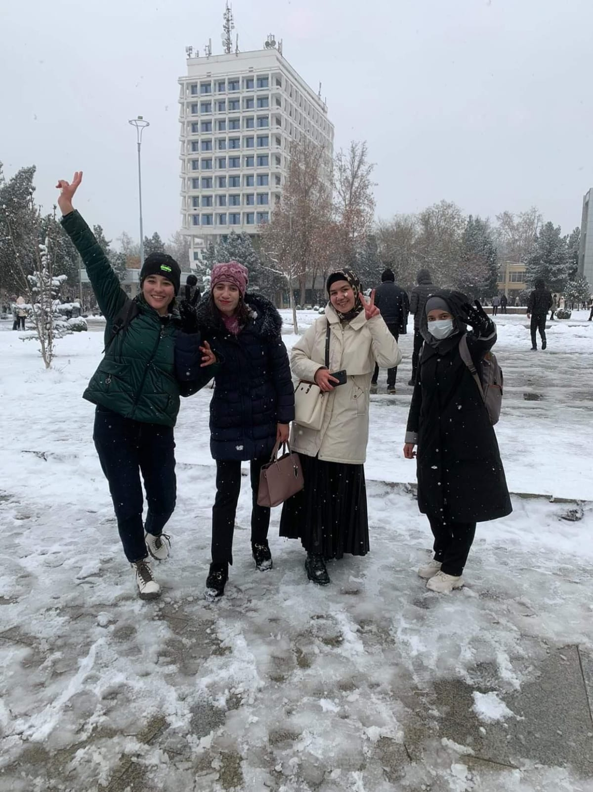
Академиялық ұтқырлық бағдарламасы бойынша оқу маған өте ұнады. Мен бұл жерде бөтен адамдармен танысып жаңа ортаға кірісіп көптеген тәжірибе жинадым. Сабақтарыда өте қызыөты болды. Студенттермен бірге сабақ айтып дебаттар пікірталастар өткіздік. Группаластарым мені жақсы қабылдап маған көп көмектесіп жүрді. Бұл жерде Әр өткен күнім қызықты және шытырман оқиғаларға толы болды.
Мне очень понравилось обучение по программе академической мобильности. Я приобрел здесь много опыта, знакомясь с посторонними людьми и погружаясь в новую среду. Занятия были очень интересными. Вместе со студентами мы провели дебаты, рассказывая уроки. Мои товарищи по группе хорошо меня приняли и очень помогли мне. Здесь каждый мой прошлый день был захватывающим и наполненным приключениями.
I really enjoyed studying under the academic mobility program. I have gained a lot of experience here, getting acquainted with strangers and entering a new environment. The lessons were very interesting. Together with the students, we conducted debates and discussions. My bandmates accepted me well and helped me a lot. Every day I spent here was interesting and full of adventures.

Slide 6
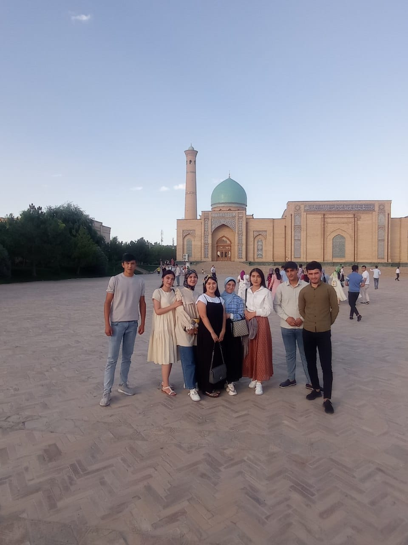
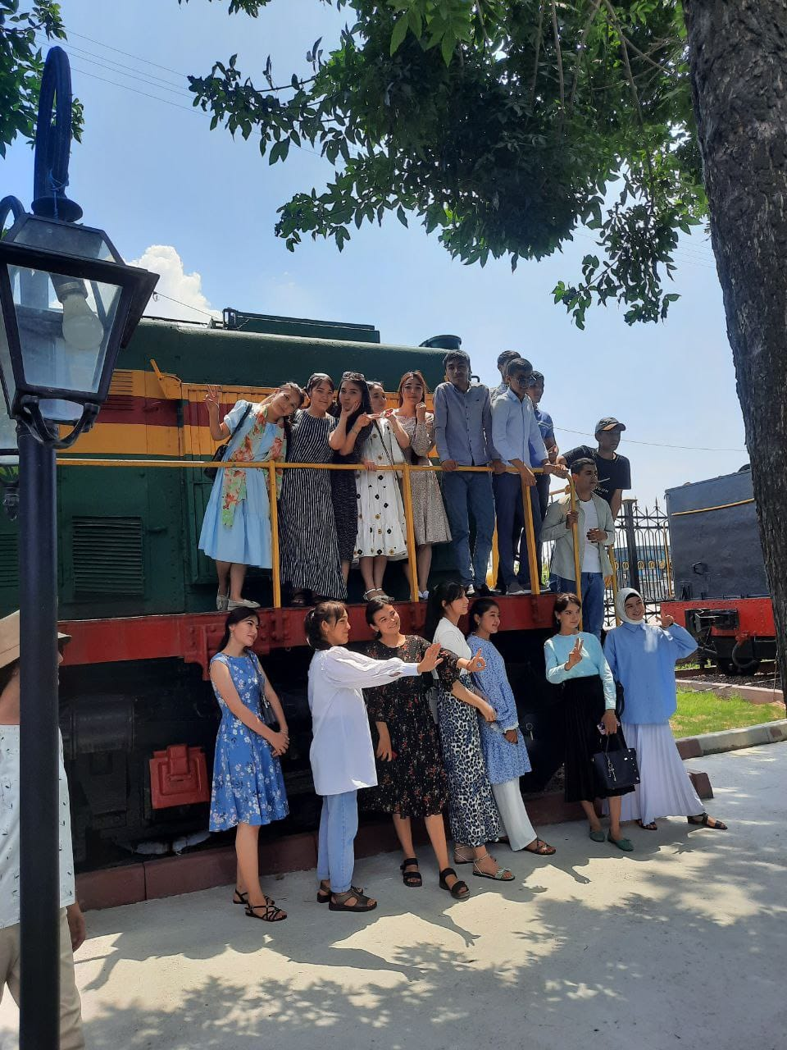
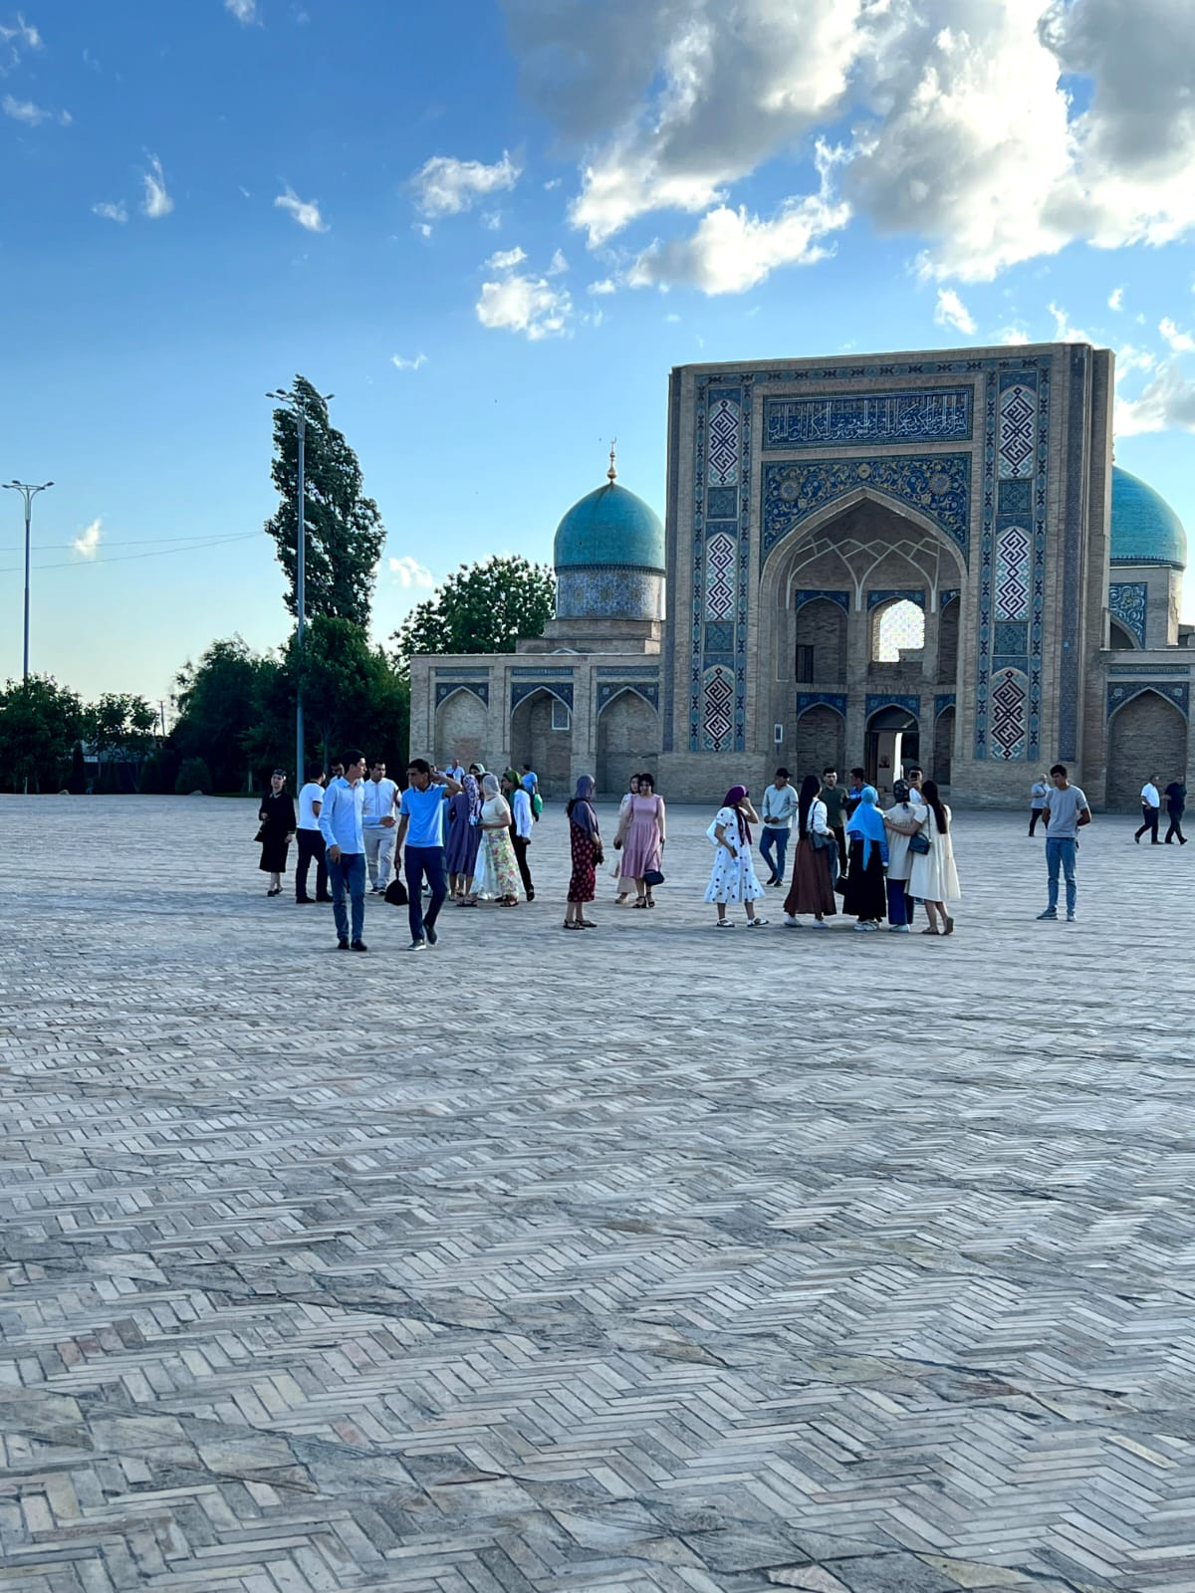
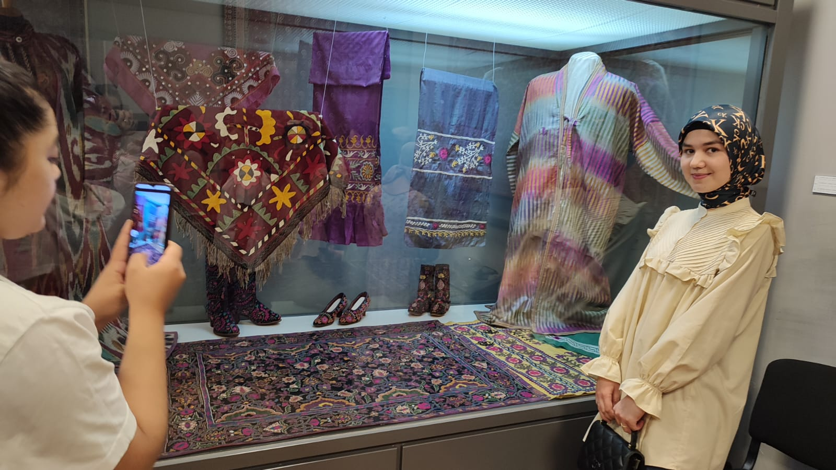
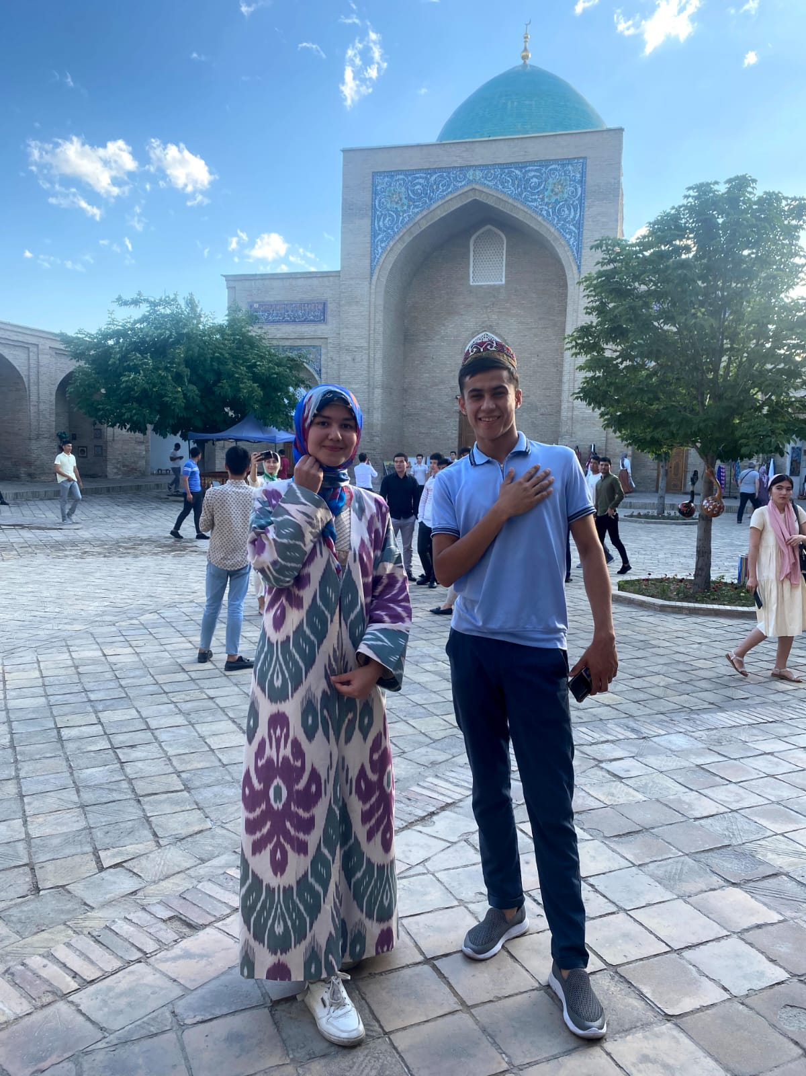
Ташкентте жүрген кезімде университетте 2 апталық практика болды. Сол практикамен мен Узбекистанның салт дәстүрін, мәдениетін, тарихын , жерін, өнерін үйрендім. 2 апталық практика маған өте ерекше болды. Ташкент қаласындағы барлық музейлерге тарихи жерлерге кесенелер мен медреселерге барып қайттық. Бізге практика жетекшісі Усаров умид ағай болды. Жетекшіміз маған жеке өзі Узбекистанның тарихын түсіндіріп тарихи жерлерді көрсетті. Мен үшін бұл үлкен мақтаныш. Ташкенттегі әр бір кесененің өзінің ғасырлық ерекше тарихы бар
Когда я была в Ташкенте, я проходила 2-недельную практику в университете. На этой практике я изучила традиции, культуру, историю , искусство Узбекского народа. 2 недельная практика была для меня очень особенным. В городе Ташкент мы посетили все музеи ,исторические места, мавзолеи и медресе. Руководитель практики для нас был Усаров Умид. Наш руководитель лично показал мне исторические места, объяснив историю Узбекистана. Для меня это большая гордость. Каждый мовзолей города Ташкент уникально и богата своей историей
When I was in Tashkent, I did a 2-week internship at the university. In this practice, I studied the traditions, culture, history, and art of the Uzbek people. The 2 week practice was very special for me. In Tashkent, we visited all museums, historical sites, mausoleums and madrassas. The head of the practice for us was Usarov Umid. Our leader personally showed me the historical sites, explaining the history of Uzbekistan. It's a great pride for me. Each mausoleum of Tashkent is unique and rich in its history

Slide 7
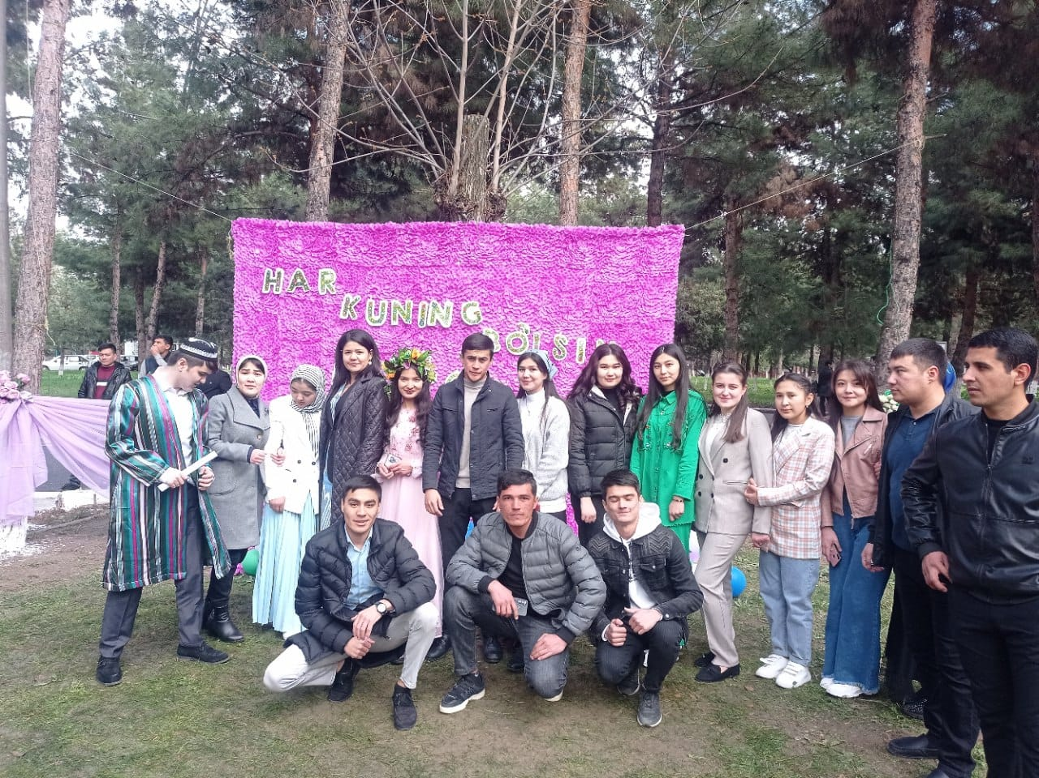
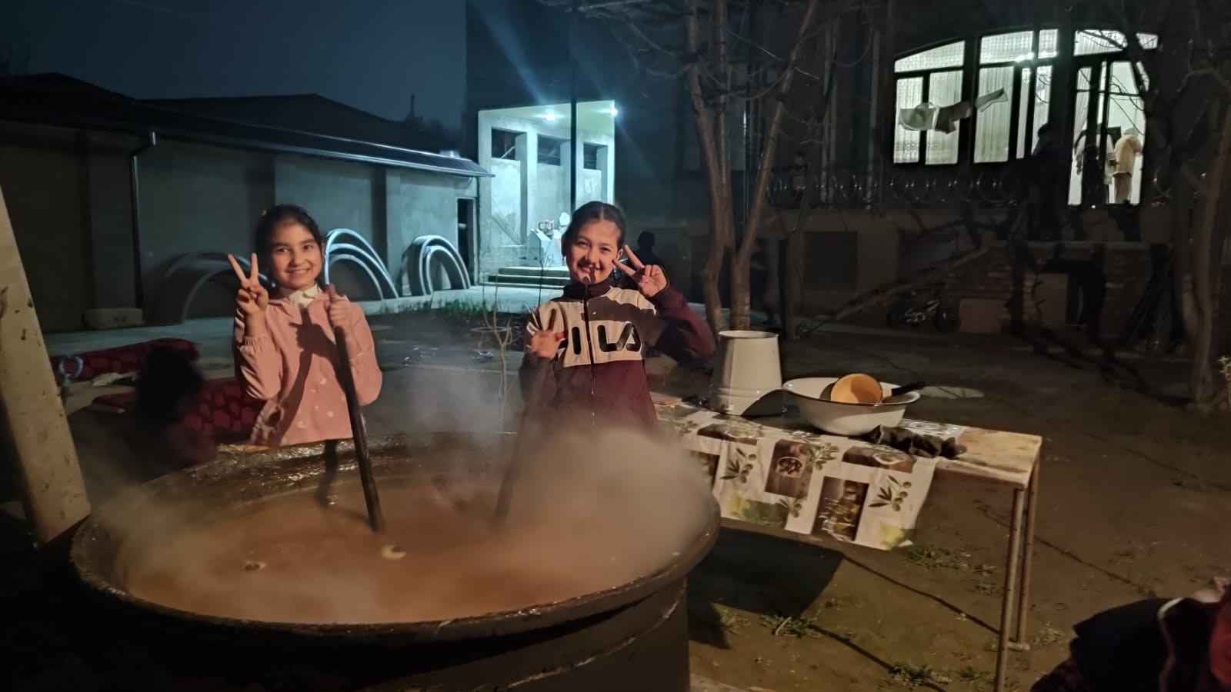
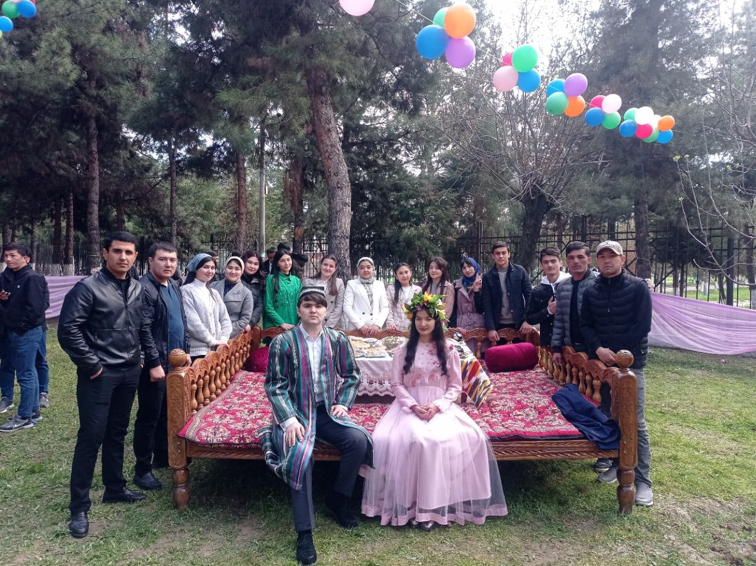
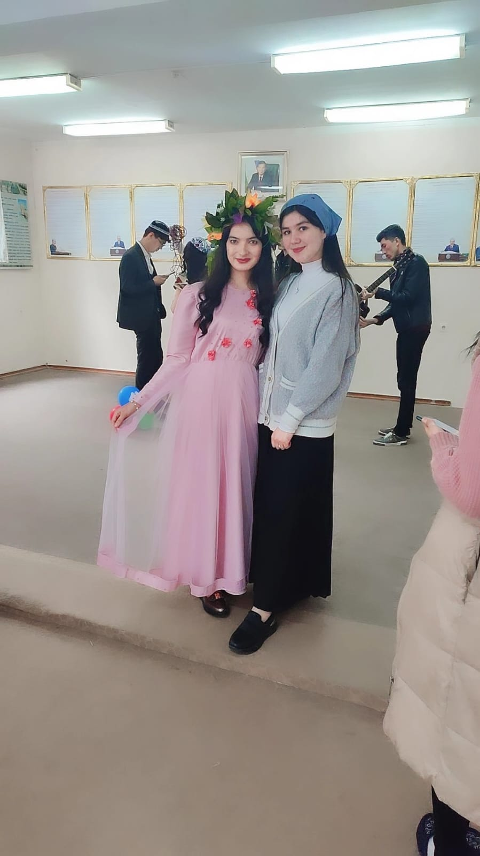
Ташкенттің адамдары өте ашық және мәдениетті халық. Өзбек халқы әр мерекені кушті өткізеді. Олар өнерге жақын. Мерекелерде өздерінің ұлттық киімдерін киіп, улттық әндерін айтып тойлайды. Мен барған кезде наурыз мерекесі болды. Олар мерекені басқаша тойлайды екен. Ұлттық тағамдары сумалак пісіріп, қой сойып плов жасап өткізді. Мереке өте керемет жоғары денгейде өтті. Олардың салт дәстүрлері біздікінен мулдем басқаша екен.
Люди Ташкента-очень общительный и культурный народ. Каждый праздник узбекский народ проводит на прекрасном уровне. Они близки к искусству. На праздниках они празднуют, одетые в свои национальные костюмы и поющие свои ультские песни. Когда я приехала, был праздник наурыз. Оказывается, они особо отмечают наурыз. Они готовили Национальные блюда сумалак и плов. Праздник прошел на очень высоком уровне. Их обычаи отличаются от наших.
The people of Tashkent are a very sociable and cultured people. The Uzbek people spend every holiday at an excellent level. They are close to art. On holidays, they celebrate dressed in their national costumes and singing their Ult songs. When I arrived, it was the Nauryz holiday. It turns out that they especially celebrate Nauryz. They cooked National dishes sumalak and pilaf. The celebration was held at a very high level. Their customs are different from ours

Slide 8
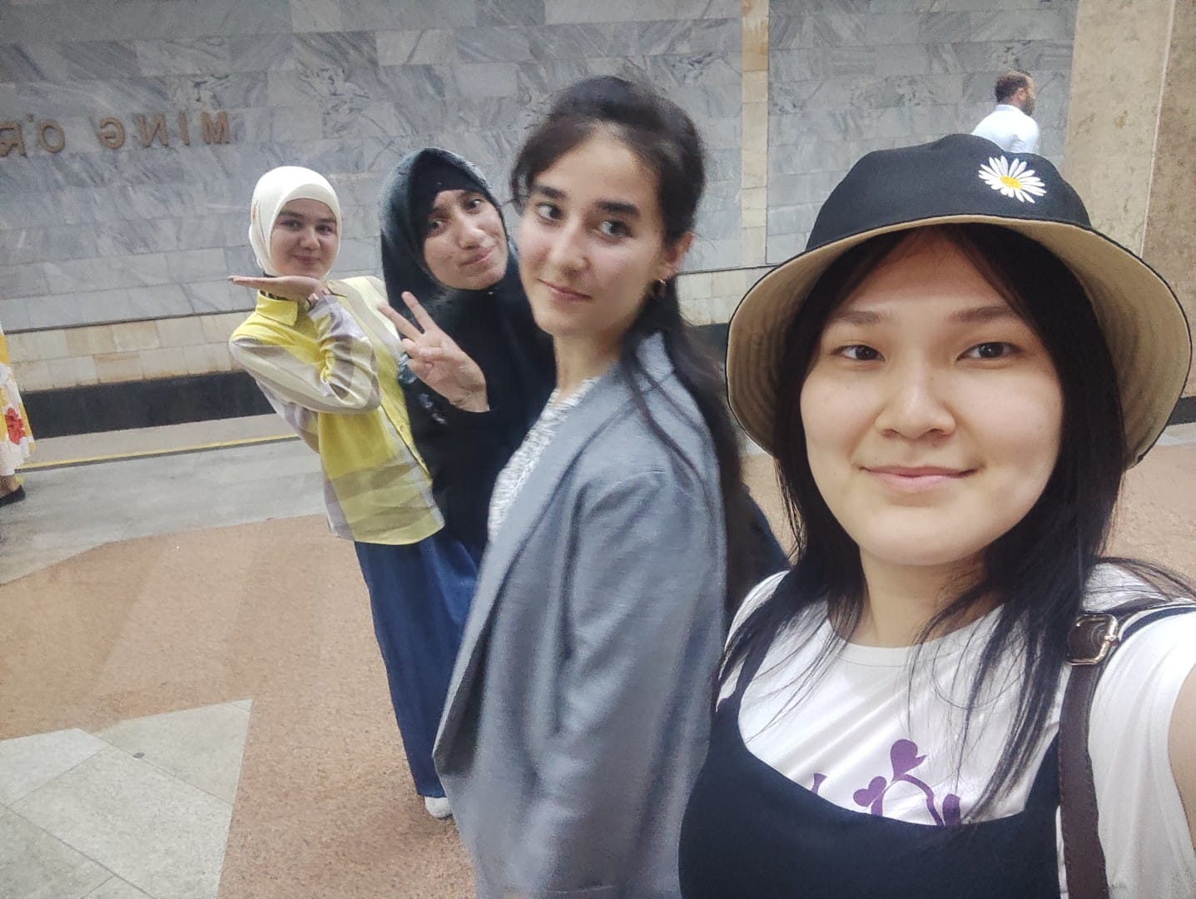
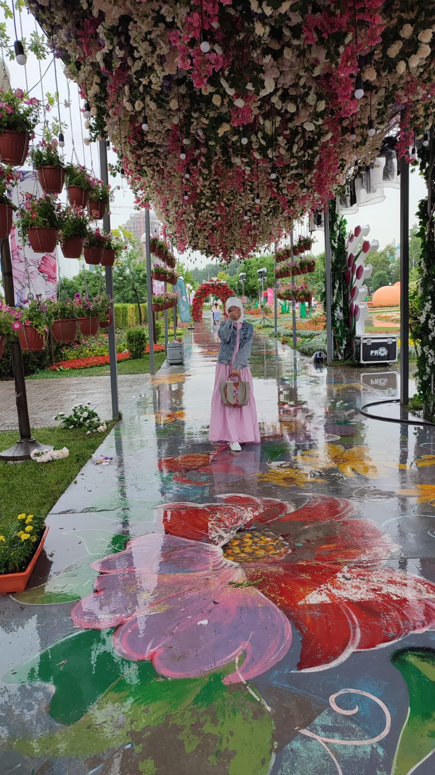
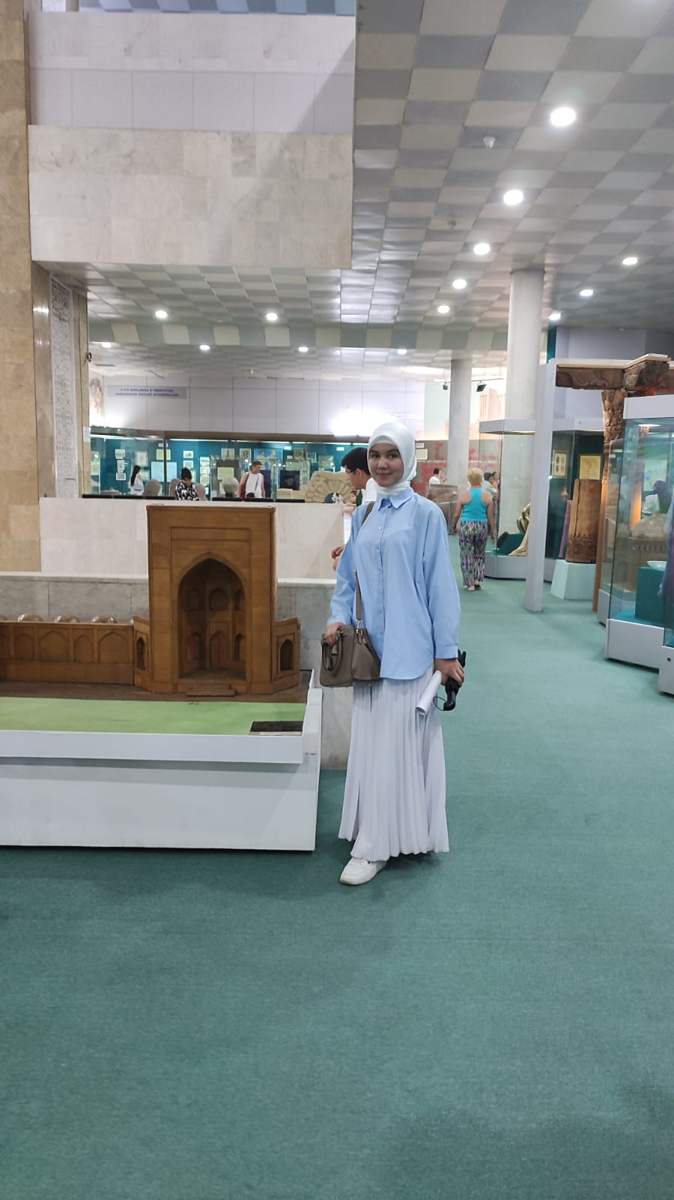
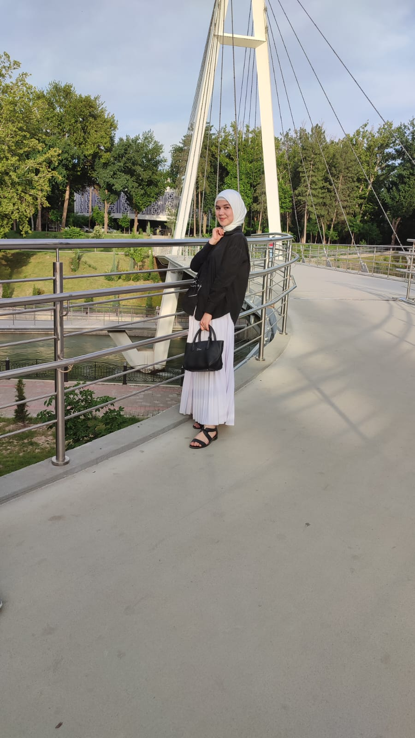
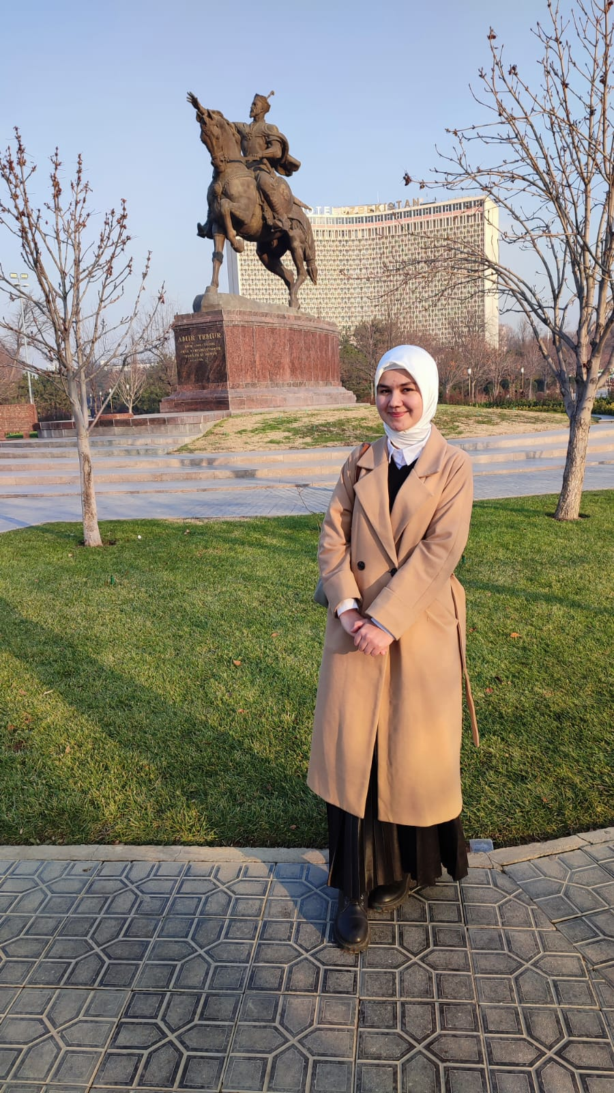
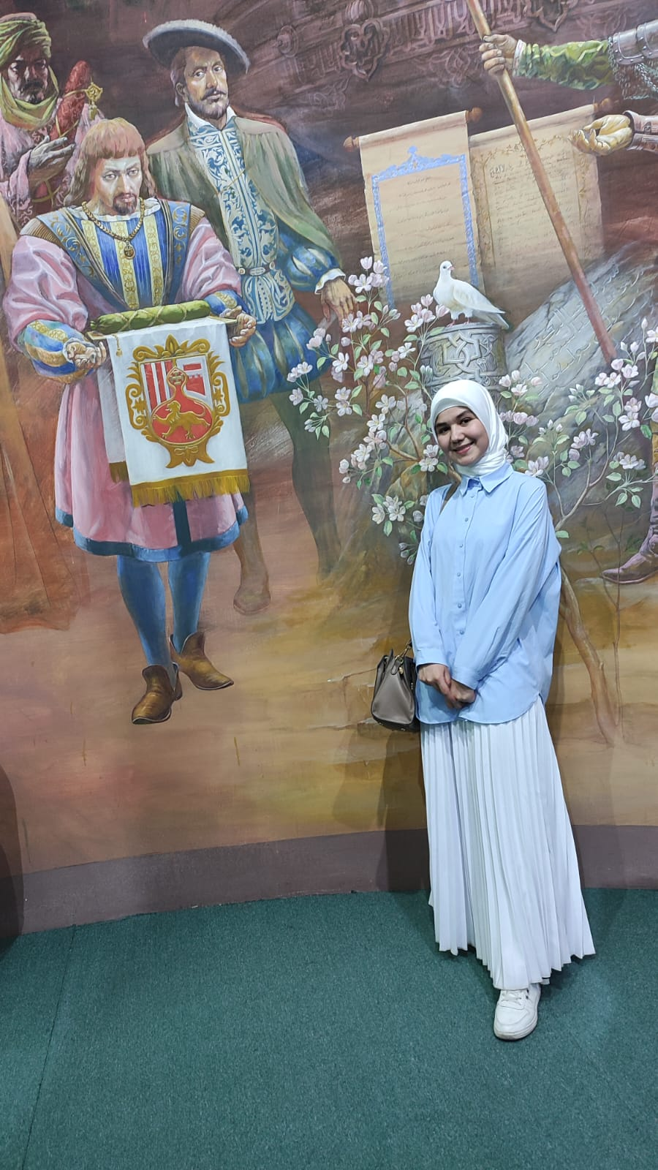
Ташкент өте әдемі қала. Ташкентте өте көп әдемі жерлер, көзді тартатын керемет саябақтар, MAGIC CITY, TASHKENT CITY туризм жерлері бар. Мен академиялық ұтқырлық бағдарламасының арқасында Ташкентке келіп көптеген жерлерді көрдім
Ташкент очень красивый город. В Ташкенте очень много красивых мест, впечатляющих парков и туристических достопримечательностей MAGIC CITY, TASHKENT CITY. Я приехал в Ташкент и увидел много мест благодаря программе академической мобильности
Tashkent is a very beautiful city. Tashkent has a lot of beautiful places, wonderful parks that attract the eye and tourist attractions MAGIC CITY, TASHKENT CITY. Thanks to the academic mobility program, I came to Tashkent and saw many places

Slide 9
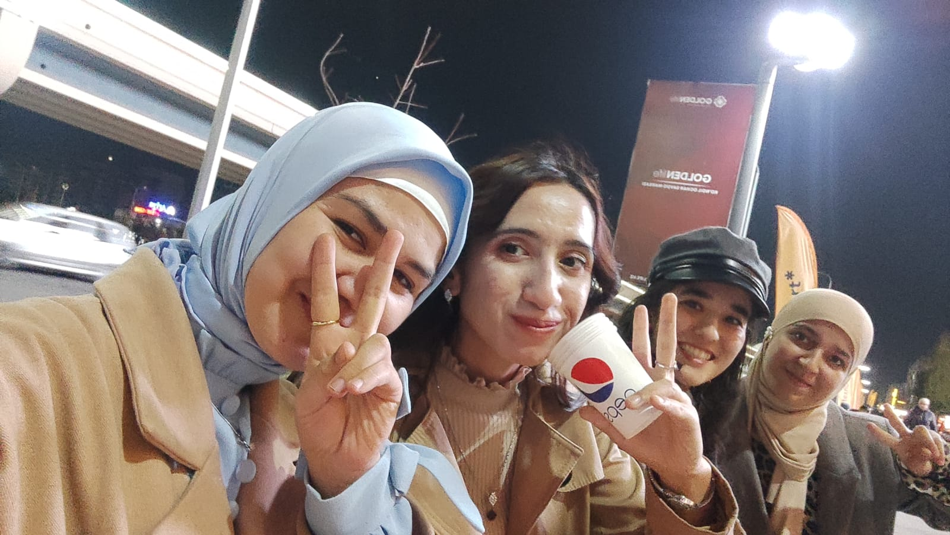
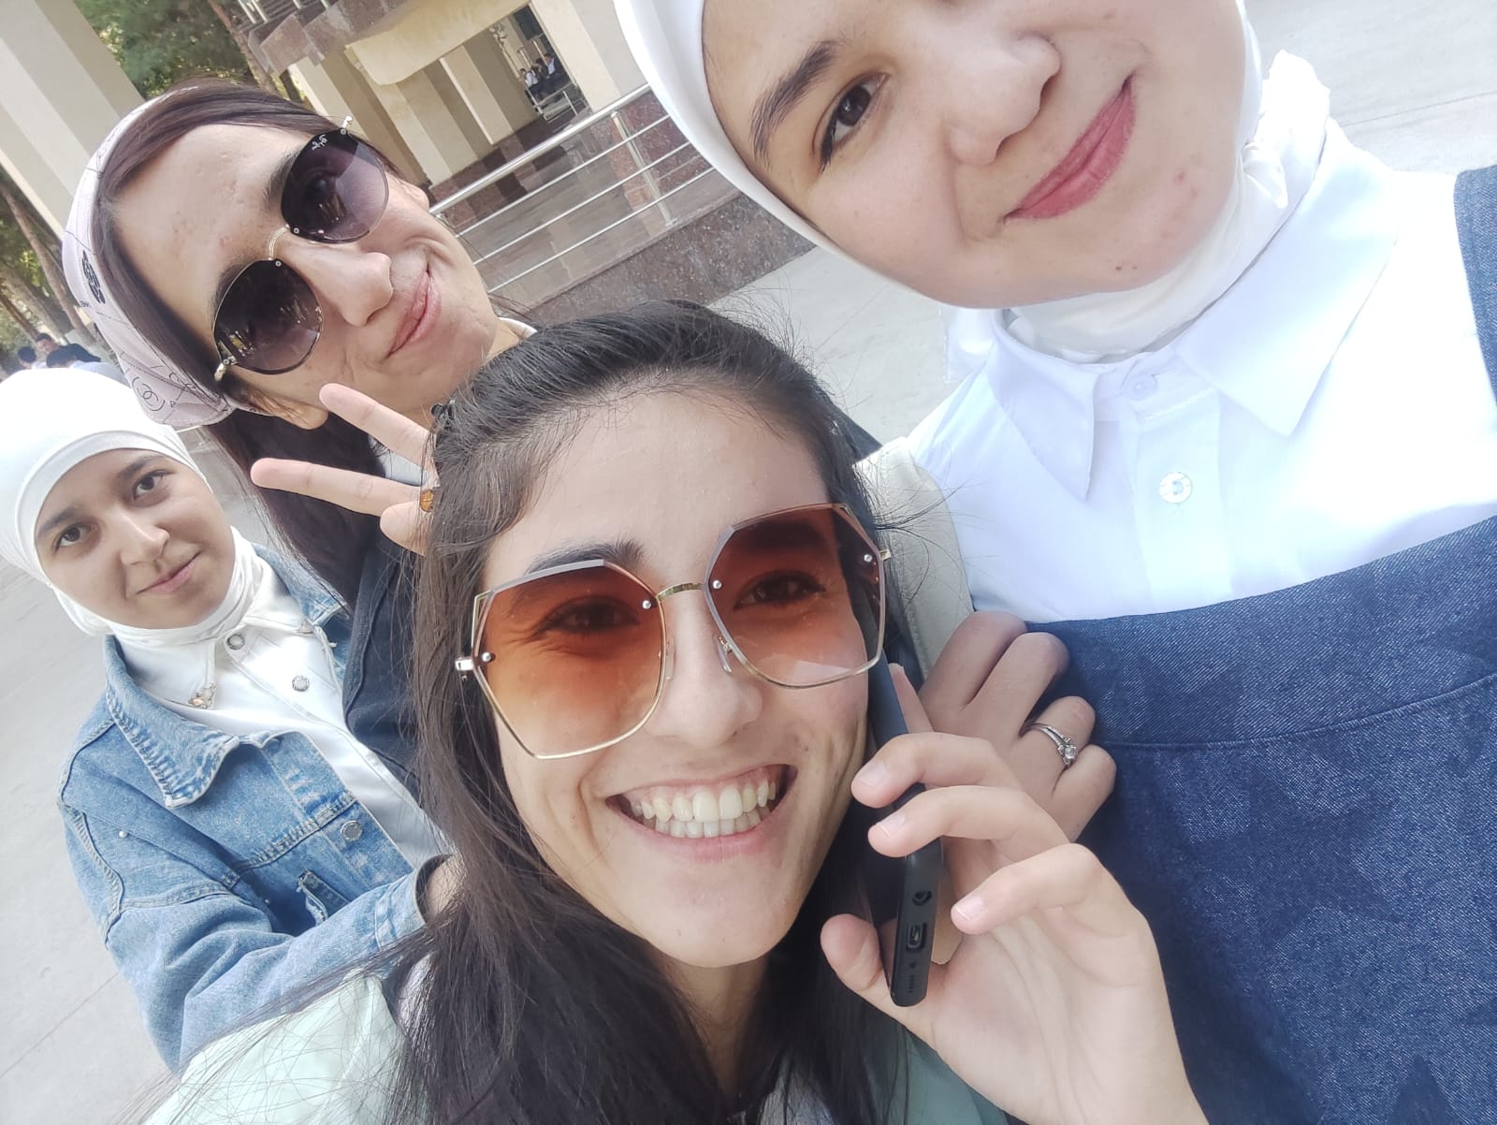
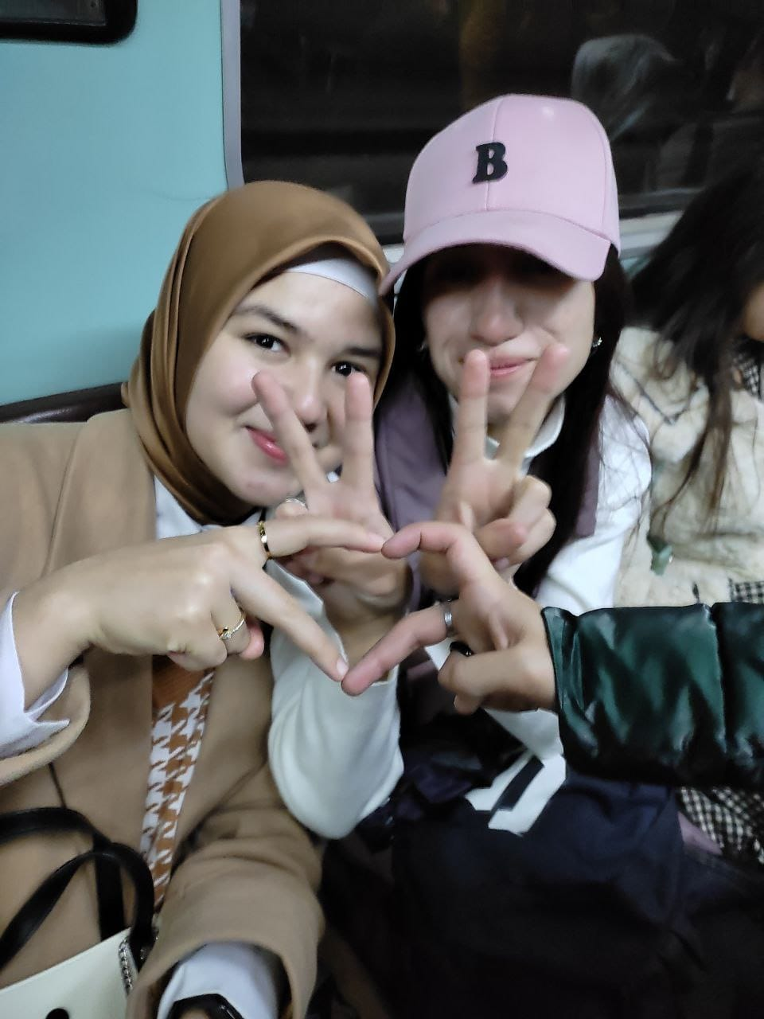
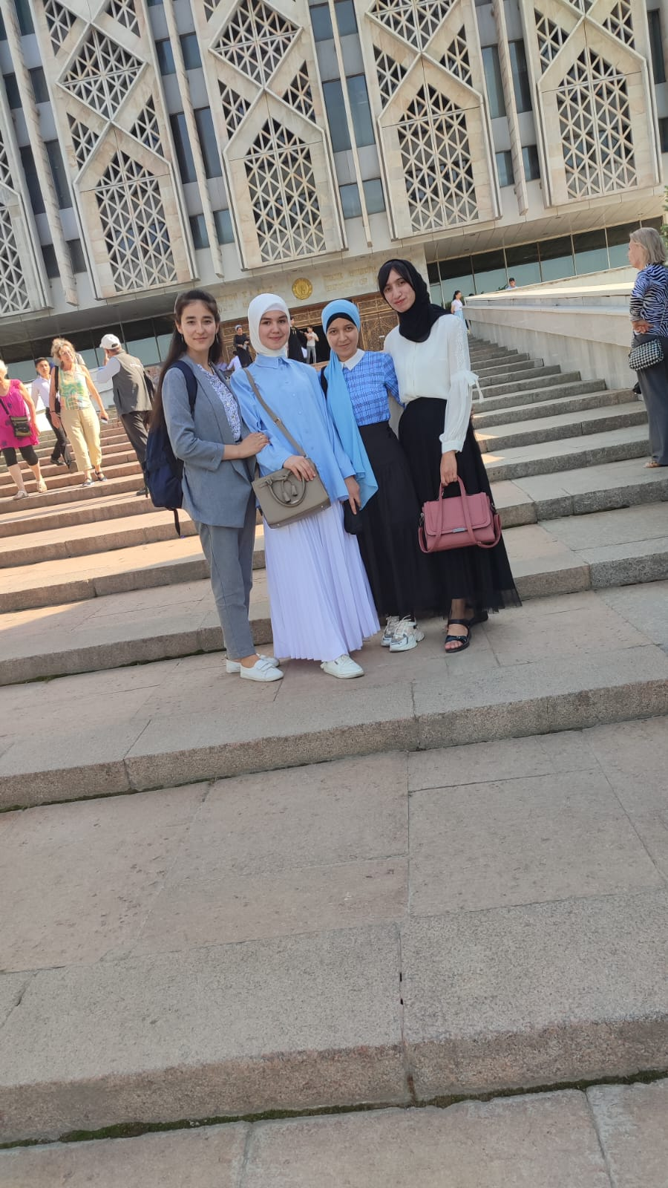
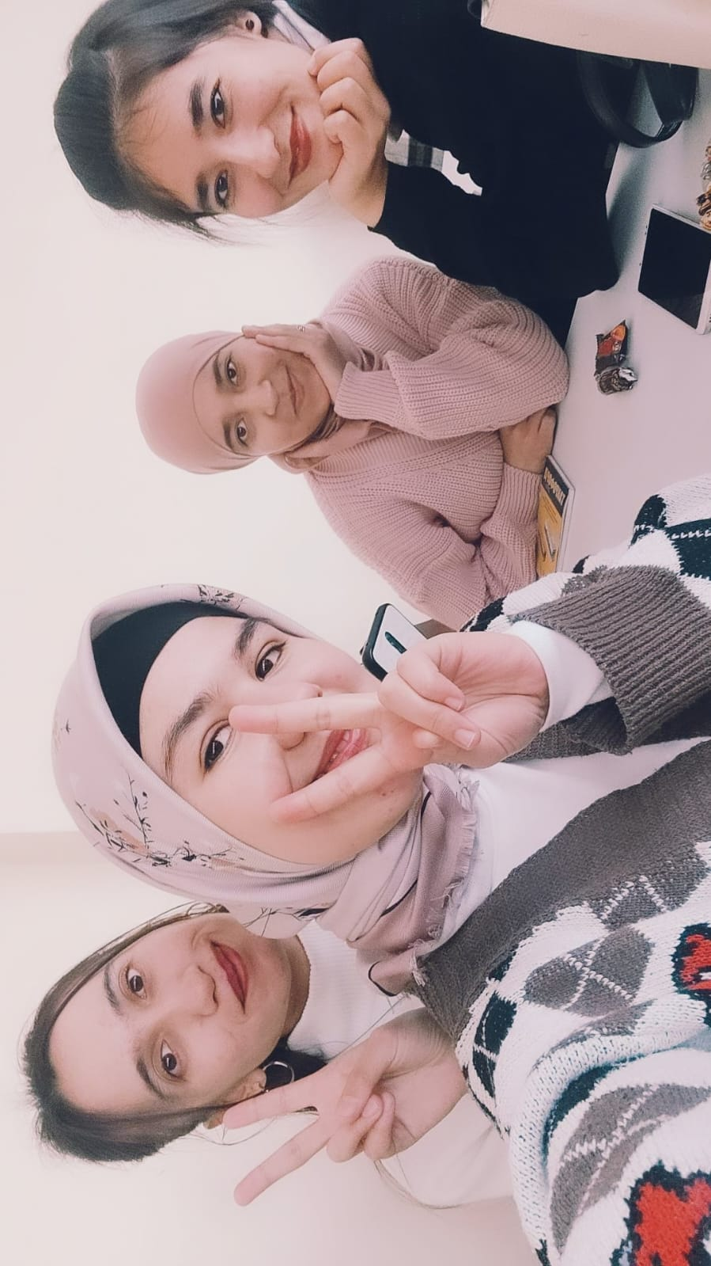
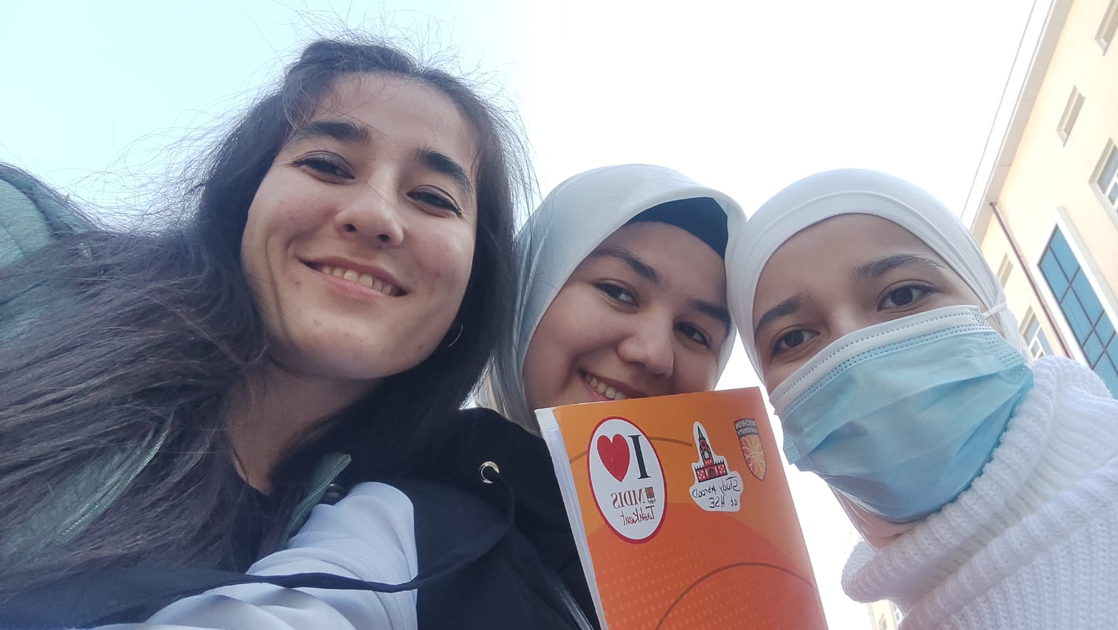
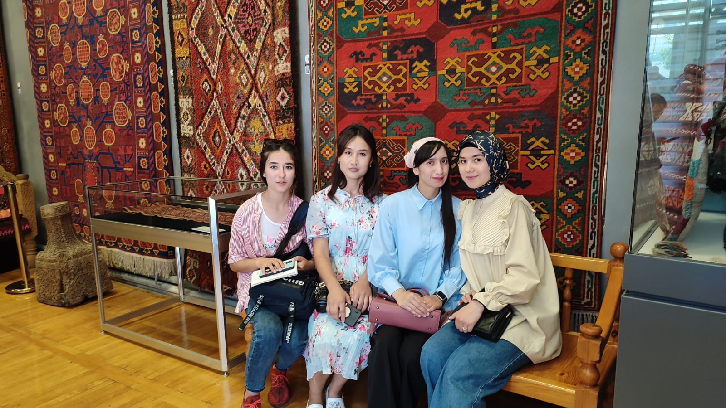
Узбекистанның адамдары мейрімді, ақ көңіл, ашық менің Ташкентте жақын достарымда болды. Олар маған білім жағынанда күнделікті жағдайларда, және әр өткен күнімде жанымда болды
The people of Uzbekistan are friendly, good-natured, open. I had close friends in Tashkent. They taught me things I didn't know, were there for me in everyday situations, every day spent with them was fun
Люди Узбекистана были приветливы, добродушны, открыты . У меня были в Ташкенте в близких друзьях. Они учили меня тому, чего я не знал, были рядом со мной в повседневных ситуациях. Каждый день, проведенный с ними, был веселым

Slide 10
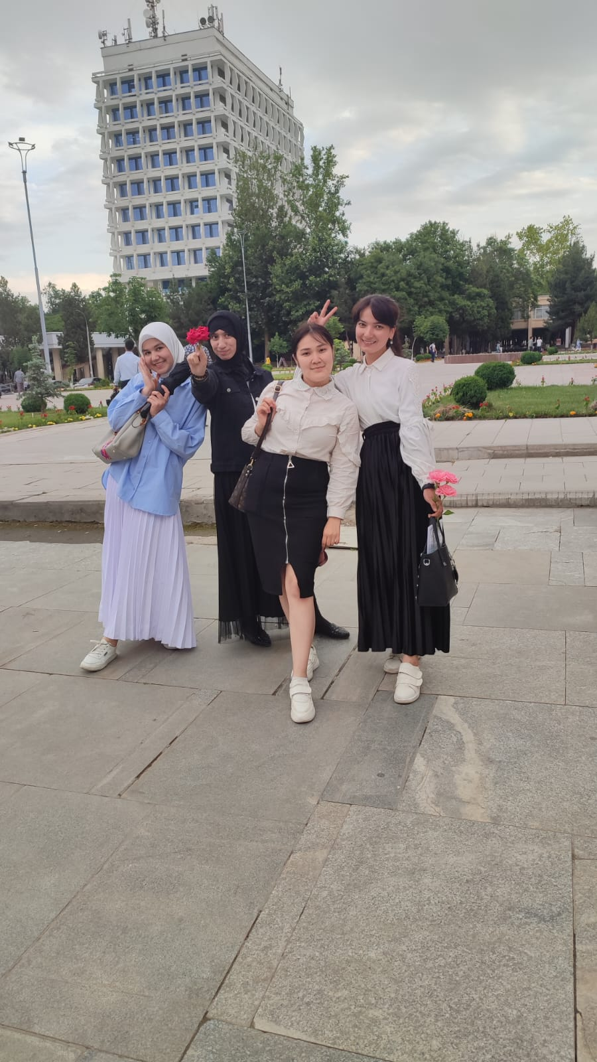
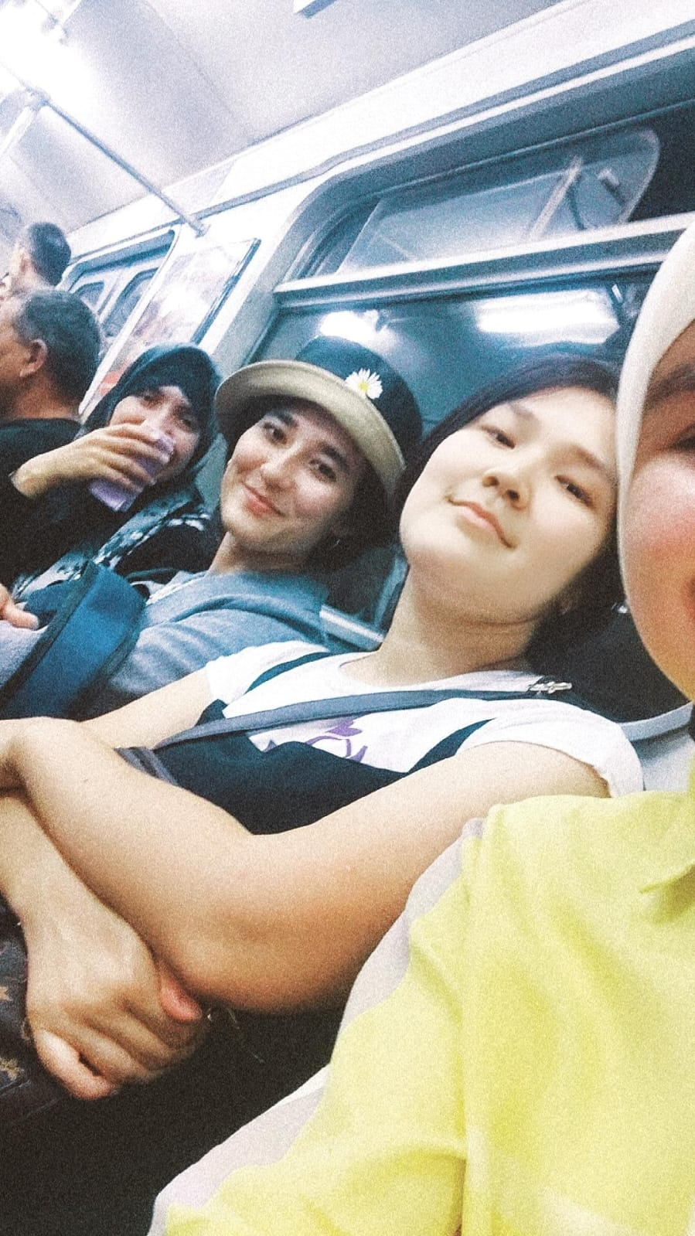
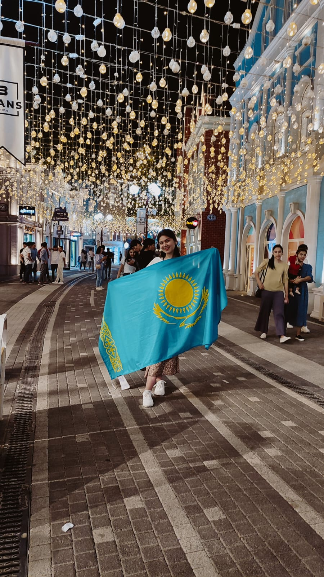
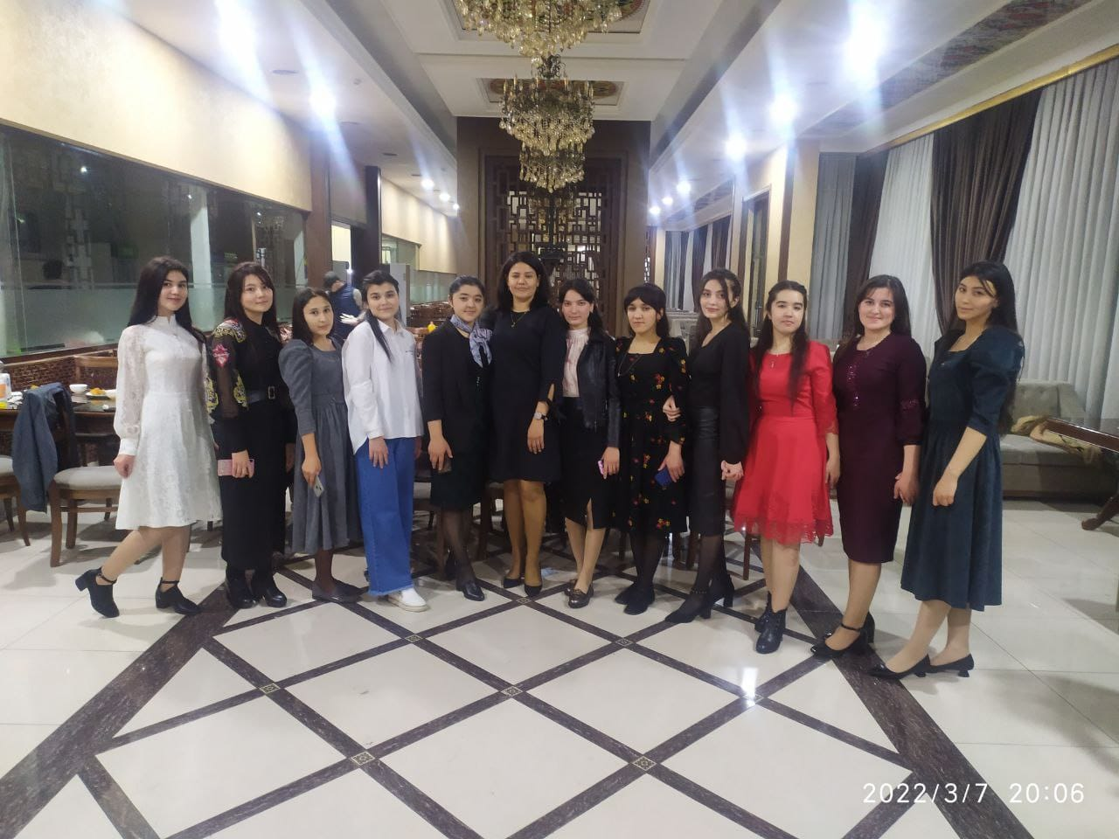
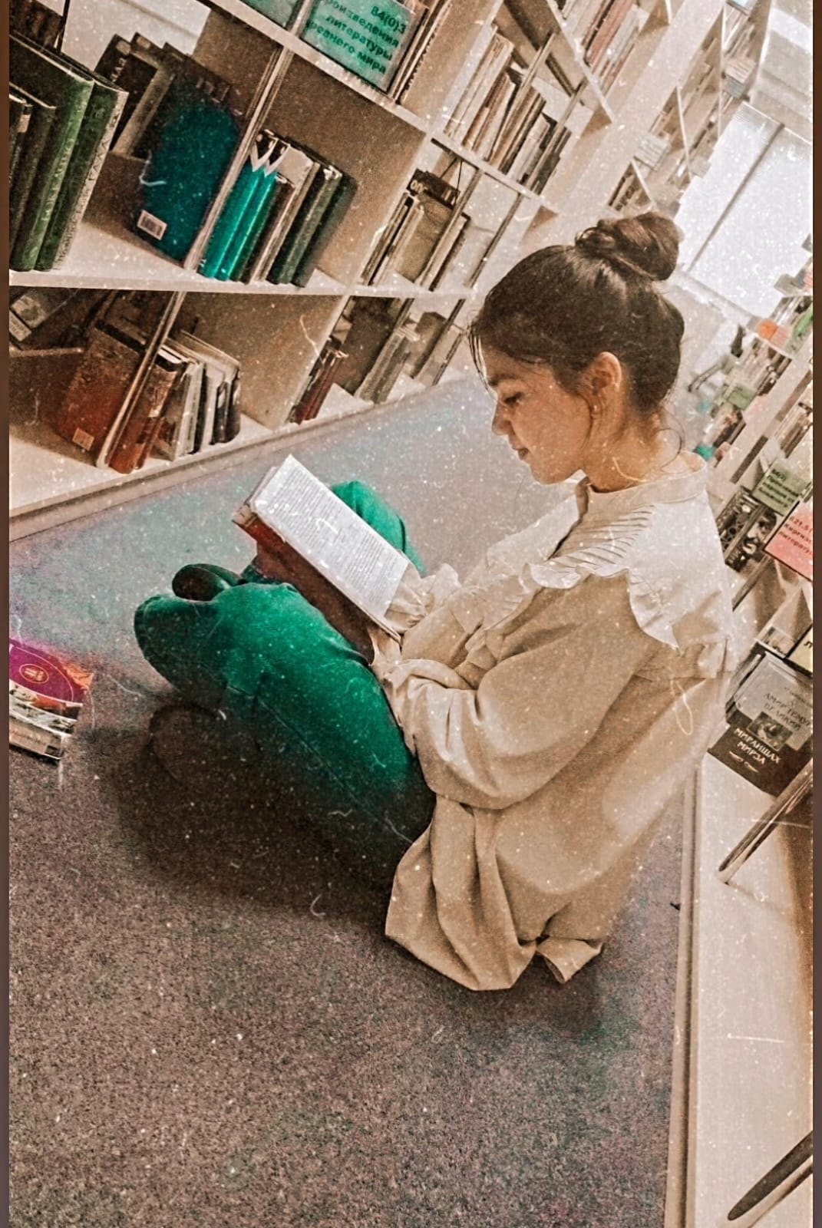
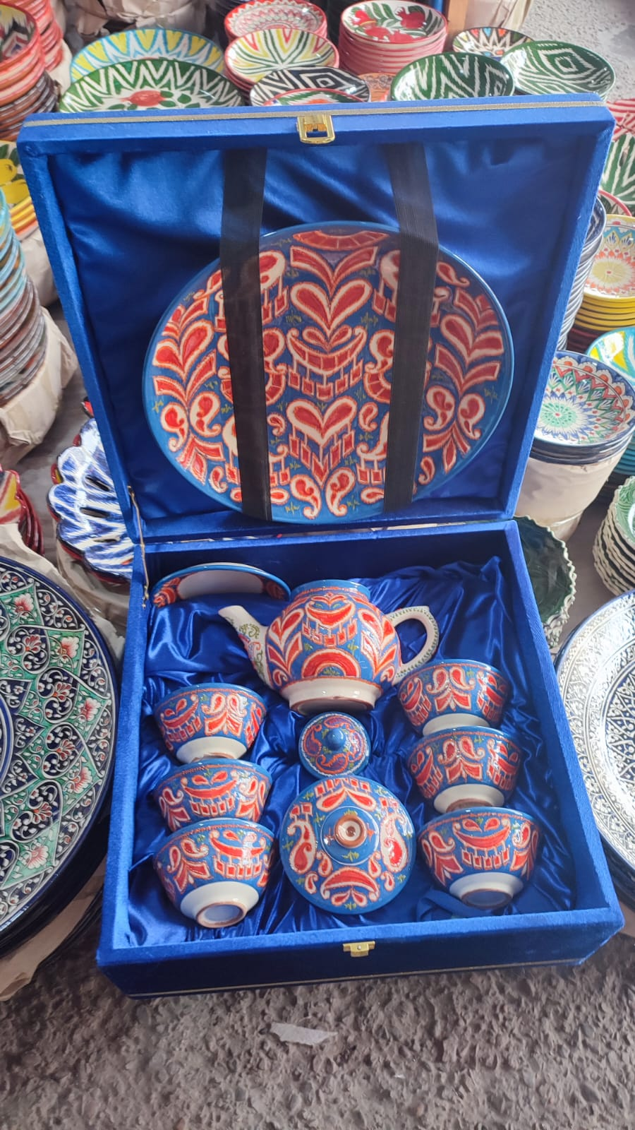
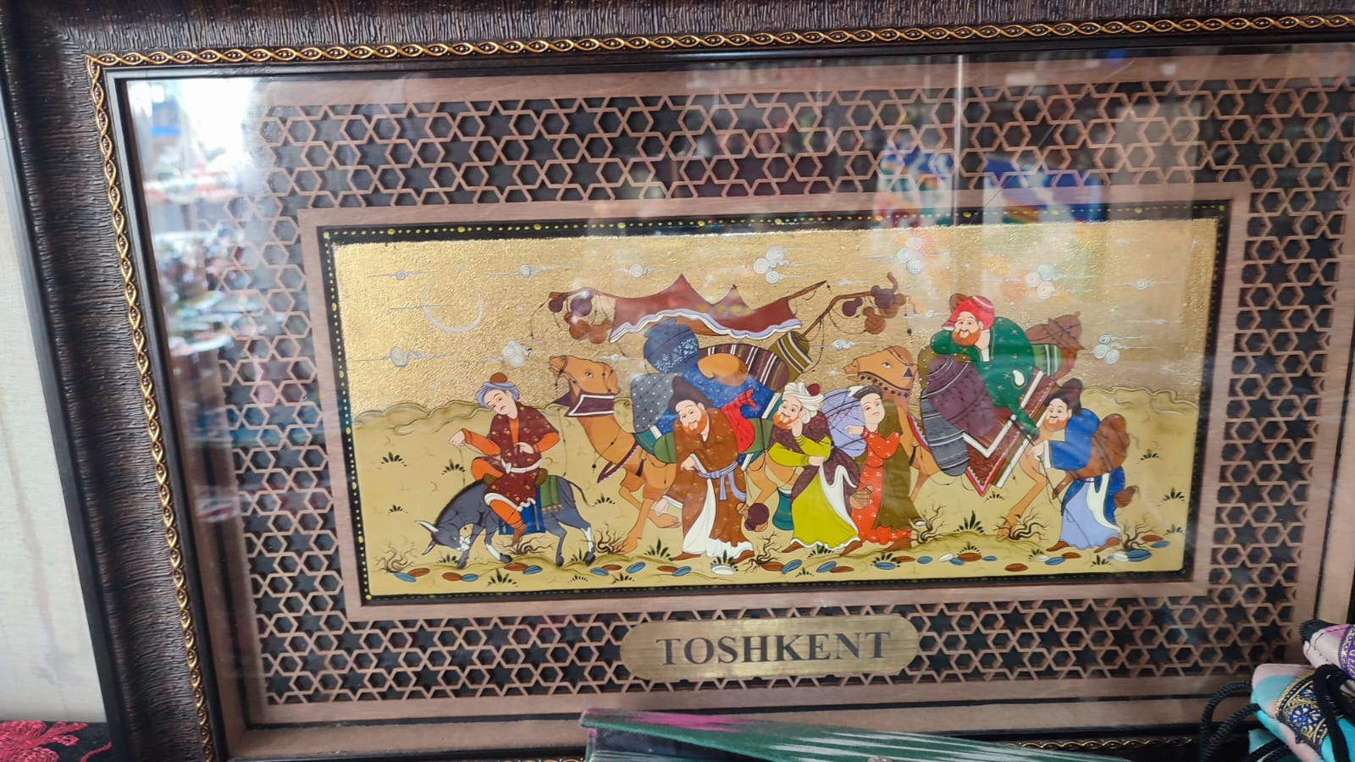
Академиялық ұтқырлық бағдарламасы студенттер үшін керемет мүмкіндік деп ойлаймын. Өйткені бұл бағдарлама арқылы көптеген студенттердің арманы орындалады. Мен мобильност арқасында көптеген қызықты оқиғаларды бастан кешірдім. жаңа достар таптым. Узбекистанның тарихын салт дәстүрін үйрендім. Білім беру бағдарламасымен таныстым, және көптеген киелі, тарихи әдемі жерлерді көрдім. Өзбекістандағы ең үлкен Науаи атындағы кітапханаға бардым. Ол жерде көп кітаптар мен бірге архивтіде көрдім
Я считаю, что программа академической мобильности-отличный вариант для студентов. Потому что с помощью этой программы сбываются мечты многих студентов. Я пережила много интересных событий благодаря мобильности. я нашла новых друзей. Изучала историю Узбекистана. Ознакомилась с образовательной программой, и увидела много сакральных, исторически красивых мест. Я посетила самую большую библиотеку Науаи в Узбекистане. Там много книг я видел вместе в архиве
I think the academic mobility program is a great opportunity for students. Because with this program, the dream of many students will come true. I have experienced many interesting experiences thanks to mobilnost. I made new friends. I learned the history of Uzbekistan from the traditions of the ritual. I got acquainted with the educational program and saw many sacred, historically beautiful placesI went to the largest library in Uzbekistan named after Navai. I've seen a lot of books there, and I've seen them in the archives together.

Slide 11
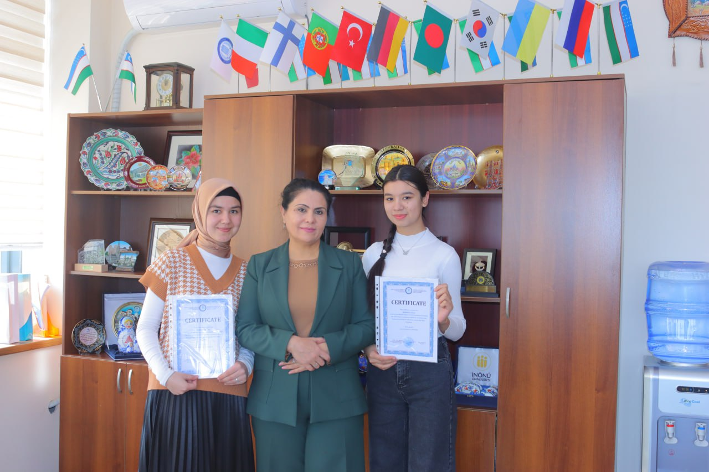
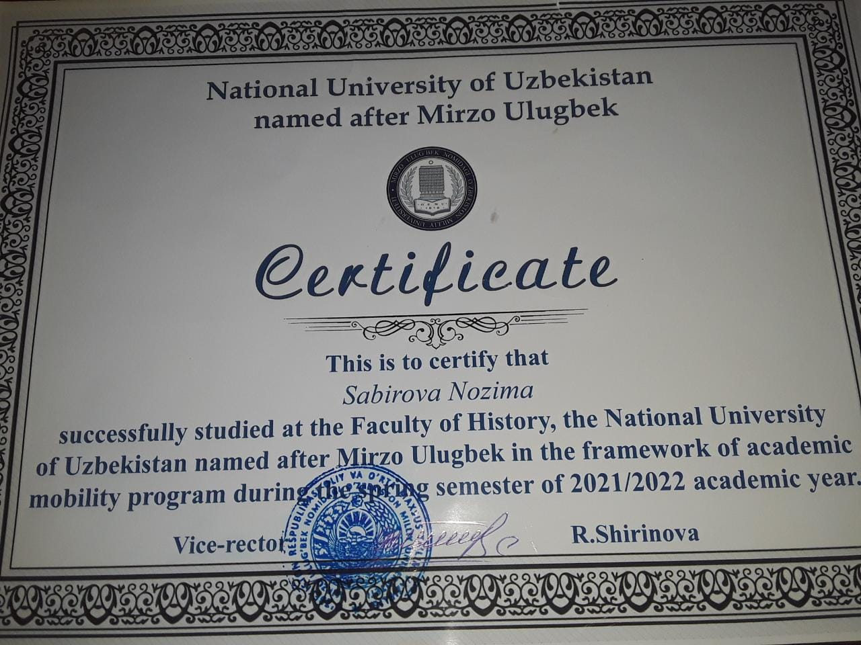
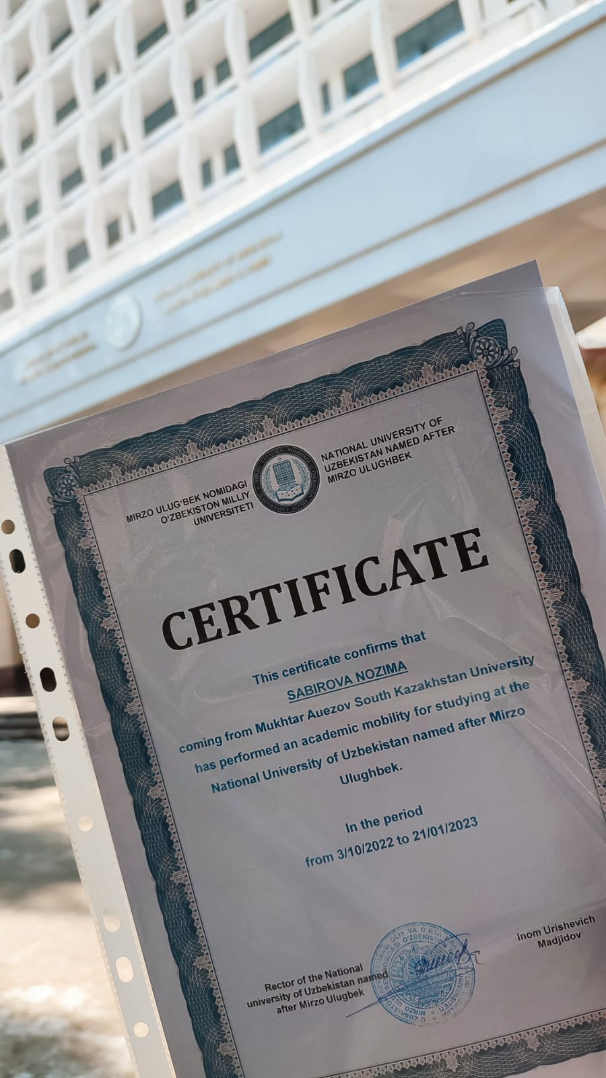
Мен академиялық ұтқырлық бағдарламасымен Ташкентте Мирзо Улуғбек атындағы Өзбістан Ұлттық университетінде 1 жыл яғни 2 семестр білім алып келіп екі сертификат алдым.
С программой академической мобильности я прошла 2 семестра обучения в узбекском Национальном университете имени Мирзо Улугбека в Ташкенте и получила два сертификата
I received two certificates for 2 semesters of Education at the Mirzo Ulugbek Uzbek National University in Tashkent under the academic mobility program

Slide 12


Қорытынды
Қорытындылайтын болсам акалемиялық ұтқырлық бағдарламасы мен үшін өте керемет мүмкіндік болды. Жоғарыда айтып өткендей мен мобильност арқасында көптеген жерлерді көріп, басқа университеттің білімін алып, жаңа достармен танысып тәжірибе жинадым. Менің әр күнім ұмытылмас шытырман оқиғалар және жаңа таныстарға толы болды. Және академиялық ұтқырлық бағдарламасы өмірімді жақсы жақа өзгертуге, бәсекелестік өте жоғары әлемде артықшылыққа ие болуға көмектесті. Маған сондай мүмкіндік берген кураторым Галия Ералиевнаға және кафедра менгерушісі Гулжан Көбеевнаға және осындай керемет мүмкіндік берген «Академиялық ұтқырлық» бағдарламасына өз алғысымды білдіремін. Және студенттерді осы керемет мүмкіндікті пайдалануды, армандарының орындалуы және өзі қалаған еліне барып, көріп білім алып өз мақсаттарына жетуін тілеймін! Шетелде оқусіз үшін жаңа әлемді және жаңа өзіңізді ашатыны сөзсіз.
Подводя итог, я считаю, что программа академической мобильности была для меня очень замечательной возможностью. Как я уже говорила, благодаря мобильности я увидела много мест, получила образование в другом университете и приобрела опыт знакомства с новыми друзьями. Каждый мой день была наполнена незабываемыми приключениями и новыми знакомствами. И программа академической мобильности помогла мне изменить мою жизнь к лучшему, получить преимущество в мире с очень высокой конкуренцией. Выражаю благодарность моему куратору Галии Ералиевне, которая предоставила мне такую возможность, и заведующей кафедрой Гулжану Көбеевне, и программе «академическая мобильность», которая предоставила мне такую прекрасную возможность. И желаю студентам воспользоваться этой замечательной возможностью, осуществить свои мечты и достичь своих целей, посетив страну, которую они хотят! Для тех, кто не учится за границей, несомненно, откроет новый мир и новое себя.

